Slide 1
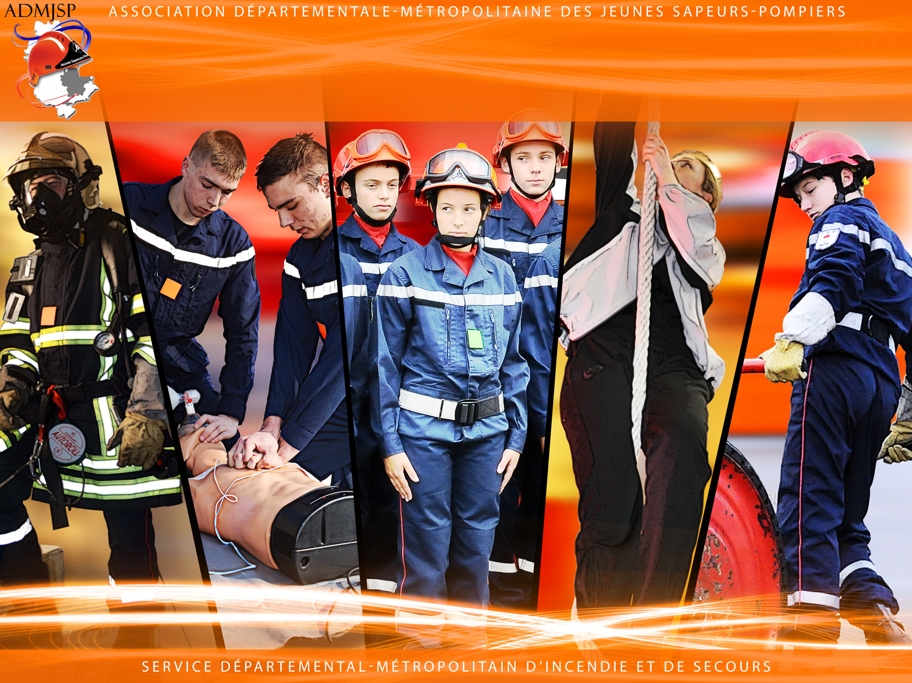
Phénomènes thermiques en volume clos ou semi-clos
ADMJSP / Pôle pédagogie – 2024 - Version 3

Slide 2
Phénomènes thermique : EF et EGE
Objectifs
Environnement
Explosion de fumées
Embrasement généralisé éclair
Conduite à tenir face aux EF et EGE
A la fin de cette partie, vous serez capable de connaître signes des EF et EGE ainsi que les mesures à prendre.
2

Slide 3
Généralités
Plupart des feux ➔ bâtiments ou, de façon plus générale, dans des volumes clos ou semi-ouverts.
Utilisation de nouveaux matériaux dans les constructions, ainsi que l’amélioration de l’isolation des locaux, ➔ Manière dont les feux se comportent en milieu clos ou semi-ouvert.
➔ Initialement de faible ampleur, peuvent se développer très rapidement, produisant une grande quantité de fumées et provoquant, sous l’effet de la chaleur, la distillation de gaz combustibles par la décomposition chimique des matériaux contenus dans le volume (pyrolyse).

Slide 4
Généralités
Cette situation peut alors conduire :
➔ A l’explosion des fumées et des gaz combustibles accumulés dans le volume si celui-ci est clos ;
➔ A l’embrasement généralisé et instantané des matériaux combustibles présents dans le volume.
Fumées et les gaz issus ➔ ne pas être de simples résidus ou des sous-produits de la combustion, mais constituent en réalité un véritable mélange combustible.

Slide 5
Généralités
Situations présentant des risques d’EF et d’EGE sont particulièrement délicates à identifier.
➔ Phénomènes EF et EGE peuvent survenir lors des ≠ phases d’un incendie et intéresser plusieurs zones adjacentes.
Risques présentés pour les SP dépendent ainsi du moment et du lieu de leur intervention.
5

Slide 6
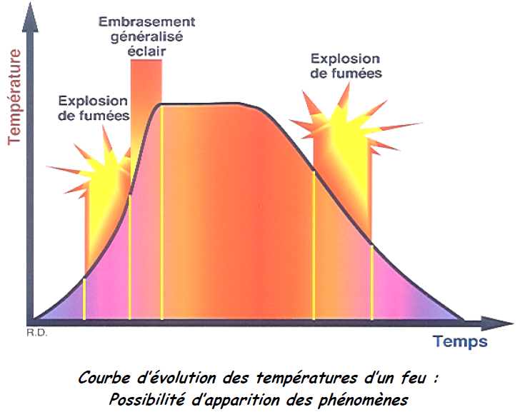
Généralités
EGE apparaît dans la phase de croissance du feu.
EF peut être plus insidieuse et survenir aussi bien en phase de croissance qu’en phase de déclin.
Attention des SP est alors relâchée, ce qui rend cette phase d’autant + délicate et dangereuse.
6

Slide 7
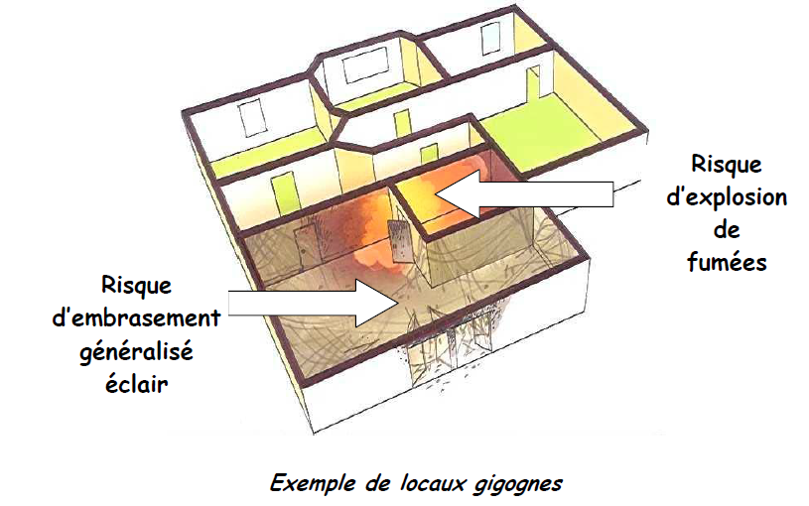
Généralités
Sites avec configurations bâtimentaires complexes, notamment dans le cas de locaux gigognes, ➔ risques d’EF et d’EGE
7

Slide 8
Généralités
Transferts de fumées ou de gaz de combustion depuis un local sinistré ➔ Zones proches soient concernées par un risque d’EF ou d’EGE sans que l’un de ces phénomènes se soit produit dans le volume initial.
Survenue d’une EF n’exclut pas celle d’un EGE et inversement.
Plus grande vigilance reste requise pendant toute la durée de l’intervention.
8

Slide 9
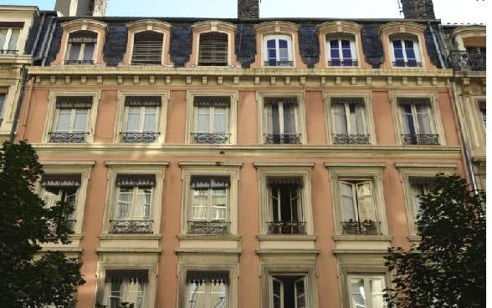
Environnement
Enveloppe bâtimentaire :
Maison, immeuble, ERP, tout local est conçu selon le même principe : constituer une enveloppe au sein de laquelle les activités humaines peuvent se développer.
9

Slide 10
Environnement
Enveloppe bâtimentaire :
2 fonctions :
Protéger occupants et/ou biens contre intempéries, intrusions, bruits ;
Maîtriser échanges thermiques entre l’extérieur et l’intérieur de la construction.
Bâtiments modernes ➔ Constituent des « pièges » dans lesquels la chaleur se trouve confinée.
10

Slide 11
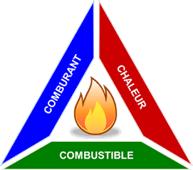
Environnement
Éléments nécessaires au démarrage du feu :
11

Slide 12
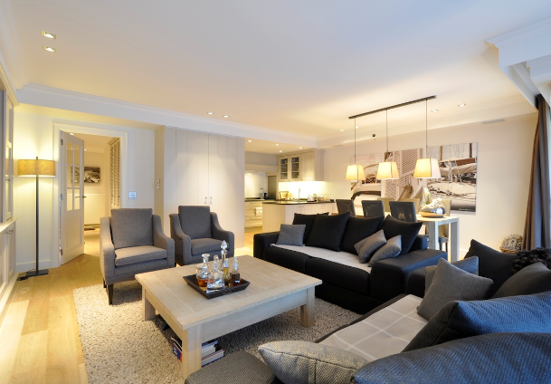
Environnement
Éléments nécessaires au démarrage du feu :
Remarque :
➔ Progrès techniques et l’évolution du confort domestique augmentent le potentiel calorifique présent dans les locaux.
Combustible alimentant un sinistre est constitué par le mobilier, les aménagements intérieurs, la décoration, etc.
12

Slide 13
Environnement
Éléments nécessaires au démarrage du feu :
Remarque :
➔ Eléments présents sont chimiquement complexes (ex. : matières plastiques). ➔ Dégradation thermique libère des fumées et des gaz surchauffés qui constituent des mélanges hautement combustibles.
13

Slide 14
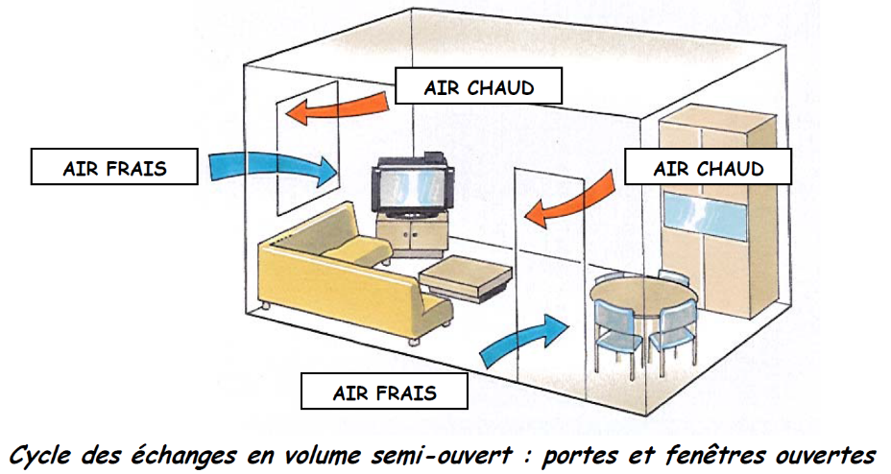
Environnement
Scénario type d’1 incendie dans 1 volume :
Pour le développement de l’incendie, doivent s’établir :
14

Slide 15
Généralités
Scénario type d'un incendie dans un volume :
➔ Débit d'arrivée d'air frais (présence et taille des ouvertures) qui peut orienter l'évolution de l'incendie soit vers :
Situation d’EF
Situation d’EGE
Apparence banale de la situation rencontrée peut-être trompeuse !
Taille du bâtiment, l'importance de l'incendie ne sont pas obligatoirement en rapport avec les risques encourus par les SP engagés.
15

Slide 16
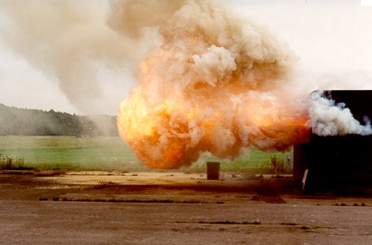
Explosion de fumées
16

Slide 17
Explosion de fumées
Définition :
Suite à un apport d’air, c’est l’explosion des fumées surchauffées accumulées dans un volume clos.
17

Slide 18
Explosion de fumées
Paramètres d'apparition du phénomène :
Feu se développe dans un volume clos :
Apport d’air frais est très faible, ➔ combustion très incomplète ;
Feu s’étouffe ;
Fumées et la chaleur produites par le foyer s’évacuent difficilement du volume ;
Sous l’effet de l’accumulation des fumées et de la chaleur, une mise en pression s’opère.
18

Slide 19
Explosion de fumées
Paramètres d'apparition du phénomène :
Combustible :
Fumées sont très chargées en gaz imbrûlés, en suies et en gaz de pyrolyse.
Mélange se rapproche de sa limite supérieure d’inflammabilité (L.S.I.).
19

Slide 20

Explosion de fumées
Paramètres d'apparition du phénomène :
Comburant :
O₂ en grande partie consommée dans la phase initiale et apport d’air extérieur étant insuffisant ➔ vitesse de réaction ralentie :
➔ Incendie passe d’une combustion vive à une combustion lente.
20

Slide 21
Explosion de fumées
Paramètres d'apparition du phénomène :
Chaleur :
Ne s’étant pas évacuée, la T° du local est très importante.
V est surchauffé ➔ ⸕ la pression en partie haute du V.
Combustion se réduit à celle des éléments incandescents qui continuent à dégager une certaine quantité de chaleur maintenant ou ⸕ le niveau de T°, donc d’énergie ambiante contenue dans le V
21

Slide 22
Explosion de fumées
Paramètres d'apparition du phénomène :
Fumées :
Composition exacte de ces fumées est délicate à déterminer, mais des constantes apparaissent :
Taux de CO est important et de nombreuses molécules riches en carbone, plus ou moins oxydées, sont présentes.
22

Slide 23
Explosion de fumées
Paramètres d'apparition du phénomène :
Fumées :
En phase de combustion qualifiable de « fumigène », le V impliqué se remplit de fumées denses, grasses, de couleurs variables.
Fumées et les gaz issus ne sont pas de simples résidus ou des sous-produits de la combustion ➔ mélange combustible.
23

Slide 24
Explosion de fumées
Scénario type et description du phénomène :
Chaleur intense à l’intérieur du volume.
Un ou plusieurs points d’ignition peuvent provoquer l’inflammation du mélange combustible qui ne prend toutefois pas la forme d’une réaction explosive.
Volume de fumées augmentant, la LSI du mélange combustible est dépassée.
24

Slide 25
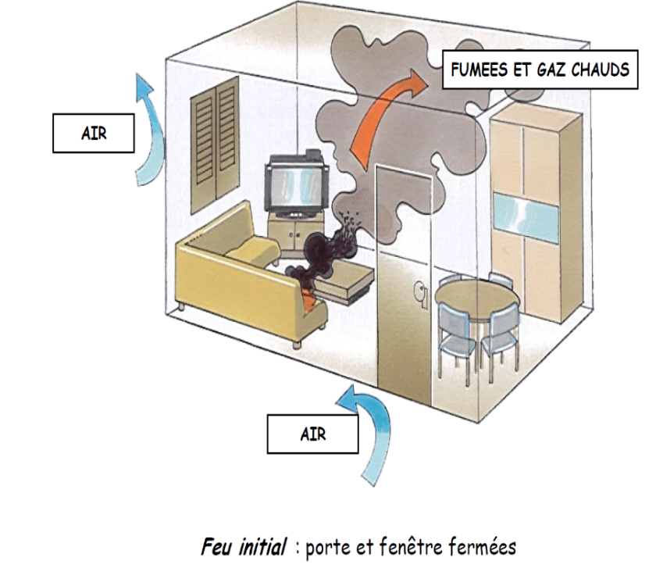
Explosion de fumées
Tous les éléments sont présents, à l’exception du comburant.
25

Slide 26
Explosion de fumées
Scénario type et description du phénomène :
Déclenchement du phénomène : L’amenée d’air peut survenir de ≠ manières. Exemples :
Vitre cède sous l’effet de la chaleur, de la surpression ou de la dilatation des huisseries,
SP ouvrent une porte, cassent une vitre ou, plus schématiquement, percent l’enveloppe du volume dans un but de reconnaissance.
26

Slide 27
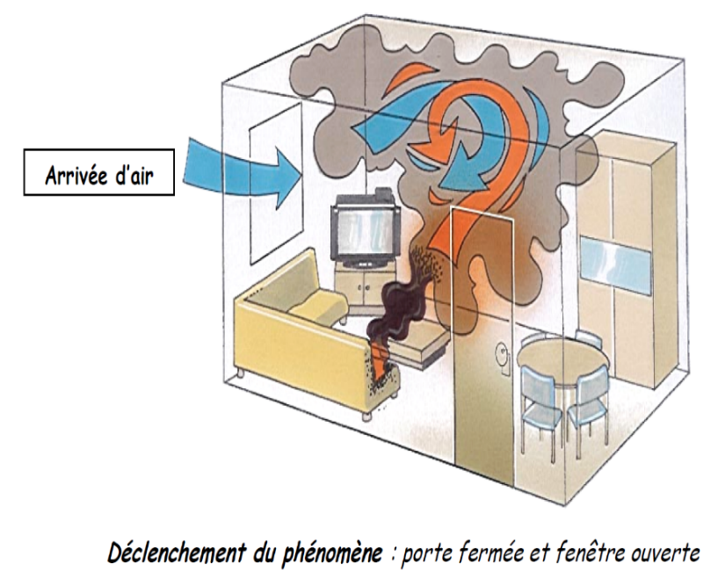
Explosion de fumées
Scénario type et description du phénomène :
27

Slide 28
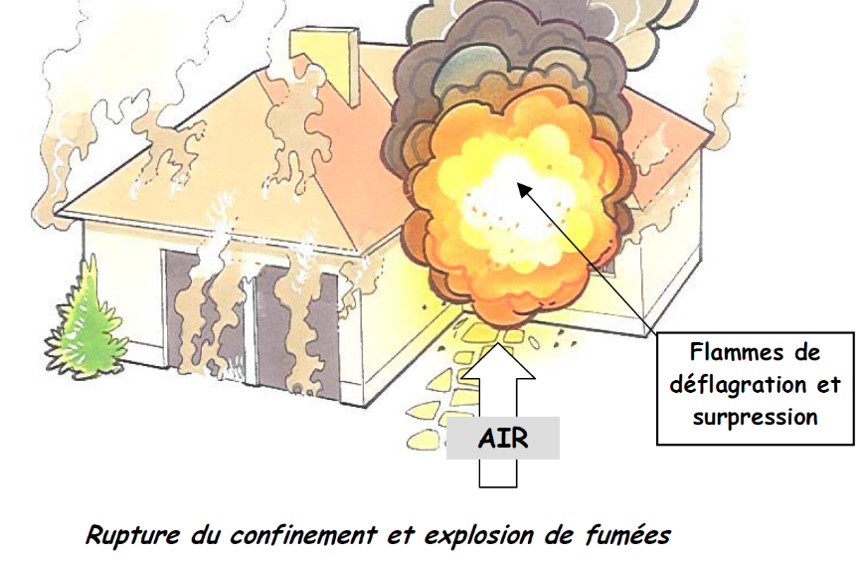
Explosion de fumées
➔ Au contact des points d’ignition (braises) dans le V, une violente explosion se produit : le local s’embrase et une boule de feu apparaît dans l’ouverture créée, due à la détente de la surpression.
28

Slide 29
Explosion de fumées
Scénario type et description du phénomène :
Comme dans toute explosion, un effet de souffle aggrave les conséquences thermiques de l’allumage :
- Structures sont soumises à une onde de surpression qui peut causer d’importants dégâts et mettre en péril la stabilité de l’édifice.
- Personnels sont exposés aux effets cumulatifs des brûlures, du blast, de blessures par projections et chutes de matériaux.
29

Slide 30
Explosion de fumées
Signes d'alarme :
Observation des signes d’alarme : doit concerner l’extérieur du volume sinistré.
En présence d’un V clos ➔ Observer de l’extérieur que :
Fumées sont grasses, chargées, compte tenu de la phase de production à l’intérieur de l’espace impliqué :
30

Slide 31
Explosion de fumées
Signes d'alarme :
Sortent par bouffées des interstices, avec une apparence de pulsation similaire à celle d’une soupape à vapeur :
➔ feu « respire ».
Peuvent sortir par le bas des portes où entre habituellement l’air frais.
31

Slide 32
Explosion de fumées
Signes d'alarme :
Particularité peut être observée :
- Fumées extériorisées peuvent être ré-aspirées à intervalles irréguliers.
Phénomène est dû à 1 régime aéraulique de type turbulent à l’intérieur du V qui engendre des zones de dépressions très localisées qui produisent cette aspiration de l’extérieur vers l'intérieur.
32

Slide 33
Explosion de fumées
Signes d'alarme :
Fumées sont de couleurs inhabituelles, généralement foncées : en fonction des matériaux décomposés, elles peuvent être :
Jaunâtres,
Brunâtres
Verdâtres,
Parfois plus claires,
Grises ou blanches.
33

Slide 34
Explosion de fumées
Signes d'alarme :
Aucune flamme ou lumière n’est visible de l’extérieur :
Seules des lueurs rouges de braises
Ou
Petites flammes bleutées de combustion du CO peuvent être aperçues ;
34

Slide 35
Explosion de fumées
Signes d'alarme :
Vitres : noires et opaques, car recouvertes d’un fin dépôt de particules de carbone (suies).
Peuvent vibrer très légèrement du fait de la chaleur et de la surpression interne.
35

Slide 36
Explosion de fumées
Signes d'alarme :
Chaleur est perceptible au toucher ainsi que par le rayonnement :
Portes, huisseries et poignées de porte sont très chaudes au toucher ;
Sons sont atténués et aucun crépitement n’est perceptible.
Signes traduisent une forte intensité thermique à l’intérieur du volume.
36

Slide 37
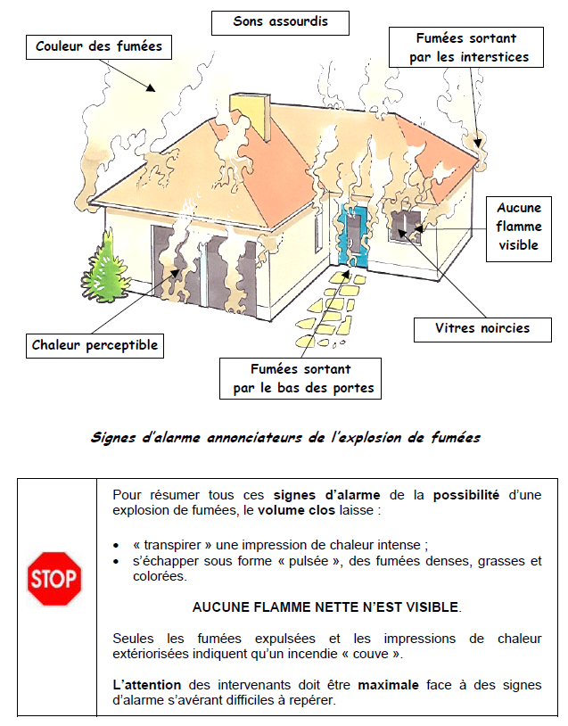
Explosion de fumées
Signes d'alarme :
37

Slide 38
Explosion de fumées
38

Slide 39
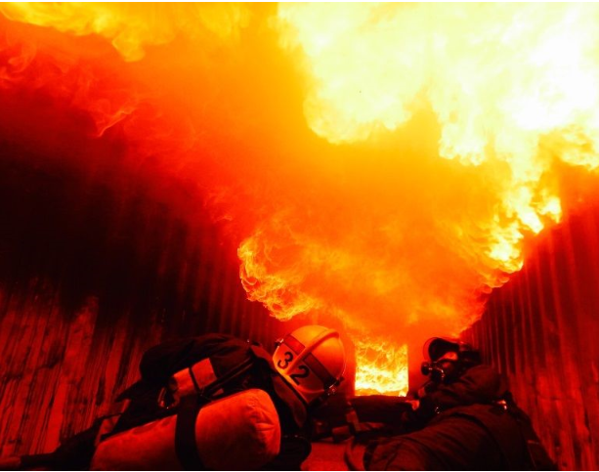
Embrasement généralisé éclair
39

Slide 40
Embrasement généralisé éclair
Définition :
Dans un volume semi-ouvert, passage instantané d’une situation de feu localisé à un embrasement généralisé des matériaux combustibles qui s’y trouvent.
40

Slide 41
Embrasement généralisé éclair
Paramètres d'apparition du phénomène :
Situation :
Feu se développe dans un volume semi-ouvert :
Echanges entrées / sorties existent ;
Feu, suffisamment alimenté en air, se développe, et la quantité de fumées produites augmente rapidement ;
Fumées s’accumulent en partie haute du V et la chaleur provoque une augmentation de la production des gaz de distillation ;
Flammes sont vives.
41

Slide 42
Embrasement généralisé éclair
Paramètres d'apparition du phénomène :
Combustible :
Sous l’effet de la chaleur rayonnée par le foyer, les fumées et les parois, les matériaux présents dans le volume se dégradent rapidement en émettant des gaz de pyrolyse combustibles.
42

Slide 43
Embrasement généralisé éclair
Paramètres d'apparition du phénomène :
Comburant :
➔ Disponible en quantité suffisante pour entretenir une combustion vive.
➔ Amené au foyer par l’intermédiaire des ouvertures qui favorisent l’apport d’air.
43

Slide 44
Embrasement généralisé éclair
Paramètres d'apparition du phénomène :
Chaleur :
Une importante chaleur est dégagée.
➔ S’accumule en partie haute du volume, dans la couche de fumées, et provoque un réchauffement très important des parois.
44

Slide 45
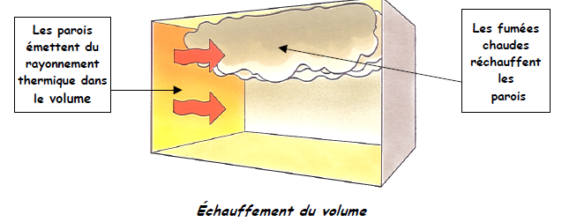
Embrasement généralisé éclair
Paramètres d'apparition du phénomène :
45

Slide 46
Embrasement généralisé éclair
Paramètres d'apparition du phénomène :
Fumées :
➔ S’échappent par les ouvertures du local, une partie se retrouve piégée dans le haut du volume, augmentant le potentiel calorifique.
➔S’accumulent au plafond et se stratifient, créant un «matelas de fumées».
L’interface entre les fumées et l’air est clairement marquée.
46

Slide 47
Embrasement généralisé éclair
Scénario type et description du phénomène :
Phase de croissance : tirage s’établit ➔ Phénomènes suivants :
Local est en surpression en partie haute du fait de l’augmentation de la chaleur due à la pyrolyse et à la libération de produits de combustion ;
De l’air entre par la dépression créée en partie basse, alimentant l’incendie (notion de transfert de masse) ;
Présence d’ouvertures, des échanges s’établissent : les fumées et les gaz chauds sortent en partie haute alors que de l’air frais entre en partie basse.
47

Slide 48
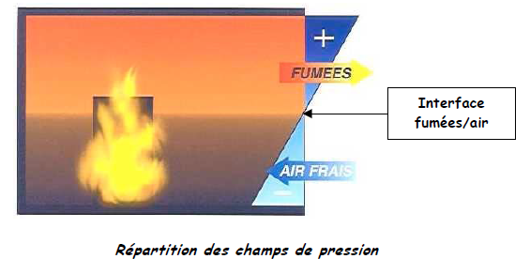
Embrasement généralisé éclair
Scénario type et description du phénomène :
48

Slide 49
Embrasement généralisé éclair
Scénario type et description du phénomène :
Feu continue de croître ➔ sa taille reste proportionnelle au volume qui le contient.
L’énergie libérée par le foyer, les fumées et les gaz chauds, est largement absorbée par les murs et le plafond dont la T° interne continue d’augmenter de façon conséquente.
49

Slide 50
Embrasement généralisé éclair
Scénario type et description du phénomène :
Elévation de T° provoque l’émission de rayonnement thermique par les parois et la couche de fumées vers le cœur du volume.
Tout corps chauffé émet à son tour du rayonnement thermique.
Concentration nouvelle de l’énergie est alors créée dans le V.
Ouvertures du local permettent la continuité de la ventilation par des entrées d’air frais
50

Slide 51
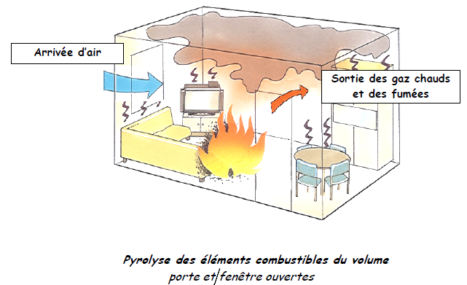
Embrasement généralisé éclair
Durant cette phase, le combustible initial réparti dans la partie basse du V s’échauffe fortement et l’émission de gaz de pyrolyse ⸕
➔ Pyrolyse des éléments combustibles du volume.
51

Slide 52
Embrasement généralisé éclair
Scénario type et description du phénomène :
Couche de fumées :
Réaction de combustion produit du « nouveau combustible ».
Eléments combustibles du volume s’échauffent sous l’effet de l’incendie en libérant des gaz de pyrolyse ;
Feu correctement ventilé : la quantité d’air frais entrant dans le volume n’étant limitée que par la section des ouvertures.
52

Slide 53
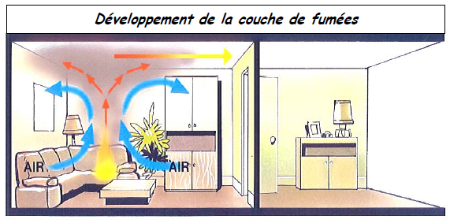
Embrasement généralisé éclair
Couche de fumées :
Si le flux de gaz de pyrolyse libéré est trop important pour que la flamme puisse le brûler entièrement : L’atmosphère du volume va voir sa concentration en combustible (gaz + suies) augmenter.
53

Slide 54
Embrasement généralisé éclair
Couche de fumées :
En fonction de leur T°, les fumées et gaz se stratifient : couches les + chaudes en partie haute, les + froides en partie basse.
Composition chimique dépend :
Type de feu ;
Produits impliqués dans la combustion ;
Taux de ventilation.
Plages d’inflammabilité du mélange gazeux varient en fonction des produits impliqués.
54

Slide 55
Embrasement généralisé éclair
Couche de fumées :
Inflammation des gaz libère de + en + d’énergie ce qui intensifie encore leur combustion.
Le point important est le caractère hautement inflammable des fumées et gaz issus de l’incendie.
Fumées et les gaz ➔ mélange de combustibles qui occupe tout le haut du volume au-dessus des intervenants.
55

Slide 56
Embrasement généralisé éclair
Couche de fumées :
➔ Dangerosité de cette couche de fumées et de gaz est comparable à du carburant.
Matelas de fumées : véritable couche de combustibles inflammables, s’enrichit et devient de + en + dangereux.
Ne pas négliger la présence, entre autres gaz, de CO dans la couche de fumées, élément particulièrement dangereux, notamment sur le plan de la combustion.
56

Slide 57
Embrasement généralisé éclair
Dynamique du système :
La situation est la suivante :
Local dans lequel le feu s’est déclaré possède une ouverture sur l’extérieur, permettant la ventilation du feu mais s’avérant insuffisante pour évacuer la totalité de l’énergie et des matières produites.
Pyrolyse des éléments combustibles présents dans le volume ne cesse d’augmenter et crée à son tour du combustible.
57

Slide 58
Embrasement généralisé éclair
Dynamique du système :
Couche chaude de fumées et de gaz au plafond et les parois surchauffées émettent un rayonnement thermique.
Energie ainsi dégagée accentue l’action du foyer initial et augmente à son tour la pyrolyse et la chaleur ambiante.
➔ Echanges thermiques par rayonnement, qui vont induire un cycle de « montée en T° » de l’ensemble du système « V en feu ».
58

Slide 59
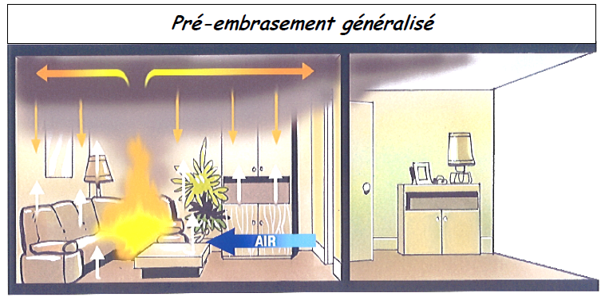
Embrasement généralisé éclair
Dynamique du système :
59

Slide 60
Embrasement généralisé éclair
Dynamique du système :
≠ expérimentations effectuées ont révélé la présence d’une couche de fumées et de gaz dont la T° est comprise entre 500 et 650 °C.
Feu continue à se ventiler mais l’évacuation de la chaleur reste insuffisante.
Phase d’instabilité est maximale et peut évoluer à tout instant vers l’embrasement brutal de tous les combustibles du volume (mobilier et fumées).
60

Slide 61
Embrasement généralisé éclair
Dynamique du système :
De très nombreux paramètres régissent la combustion et son expansion :
Rôle du CO ;
Inflammabilité de la couche de fumées ;
Taux de pyrolyse ;
T° d’ignition des gaz issus de cette pyrolyse ;
Rayonnement thermique depuis la couche de fumées et les parois.
61

Slide 62
Embrasement généralisé éclair
Scénario type et description du phénomène :
Déclenchement du phénomène :
➔ L’ambiance gazeuse du volume est hautement inflammable et la chaleur maximale.
Petites flammes apparaissent dans la couche de fumées, à l’interface avec l’air, lorsque la T° d’auto-inflammation des gaz est atteinte.
62

Slide 63
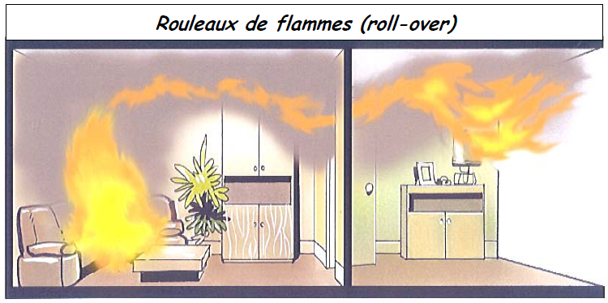
Embrasement généralisé éclair
Déclenchement du phénomène :
Flammes s’intensifient en rouleaux de flammes courant dans les fumées proches du plafond.
63

Slide 64
Embrasement généralisé éclair
Scénario type et description du phénomène :
Déclenchement du phénomène :
Couche de fumées s’épaissit en s’abaissant assez brutalement, emplissant de combustibles gazeux hautement inflammables la presque totalité du volume sinistré.
Situation annonce l’imminence (quelques secondes) de l’EGE, les combustibles présents dans le local (surfaces, objets) ayant été chauffés jusqu’à atteindre leur point d'auto-inflammation.
64

Slide 65
Embrasement généralisé éclair
Déclenchement du phénomène :
Peut se produire à partir de 500 °C.
➔ Passage brutal d’un feu localisé à un feu généralisé :
V se retrouve entièrement embrasé pendant un très long moment ;
T° « ambiante » atteint environ 1 000°C.
65

Slide 66
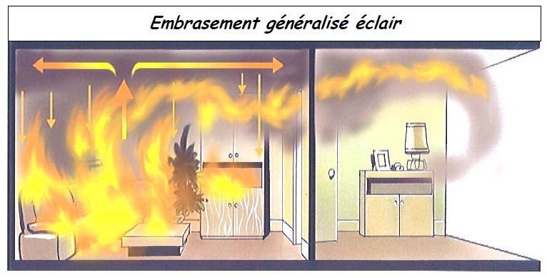
Embrasement généralisé éclair
Déclenchement du phénomène :
66

Slide 67
Embrasement généralisé éclair
Déclenchement du phénomène :
Incendie, localisé dans une 1 partie du volume, transforme celui-ci en un brasier considérable risquant de :
Piéger mortellement les intervenants et les victimes ;
Déstabiliser le dispositif de lutte et de secours ;
Propager l’incendie.
Analyse des accidents liés à ce phénomène démontre qu’1 personne exposée en sort rarement indemne.
67

Slide 68
Embrasement généralisé éclair
Signes d'alarme : Annonçant l’imminence d’un EGE
Volume présente des ouvertures permettant l’apport d’air ;
Foyer est localisé et produit des flammes claires ;
Couche de fumées se densifie et s’épaissit rapidement ;
Chaleur provenant de la couche de fumées est intense et écrasante, imposant de se baisser ;
Petites flammes apparaissent dans la couche de fumées, suivies de rouleaux de flammes à l’interface fumées/air.
➔ Rouleaux de flammes : éléments précurseurs de l’EGE.
68

Slide 69
C.A.T. face aux EF et EGE
69

Slide 70
C.A.T. face aux EF et EGE
Une lecture précise de l’incendie dans la structure concourt à la définition du choix tactique du COS et des techniques mises en œuvre par le porte-lance.
Cette analyse doit prendre en compte les éléments suivants :
70

Slide 71
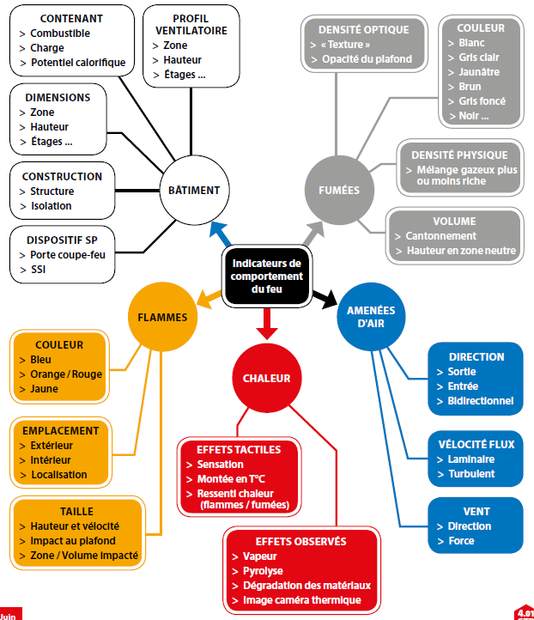
C.A.T. face aux EF et EGE
71

Slide 72
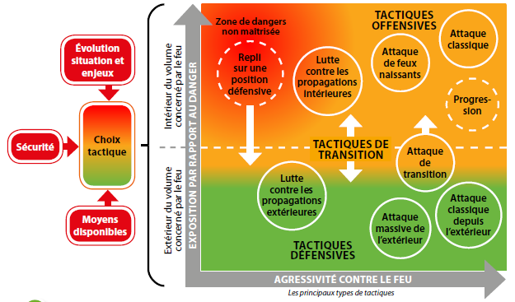
C.A.T. face aux EF et EGE
3 grands types de tactiques que le COS peut mettre en œuvre.
72

Slide 73
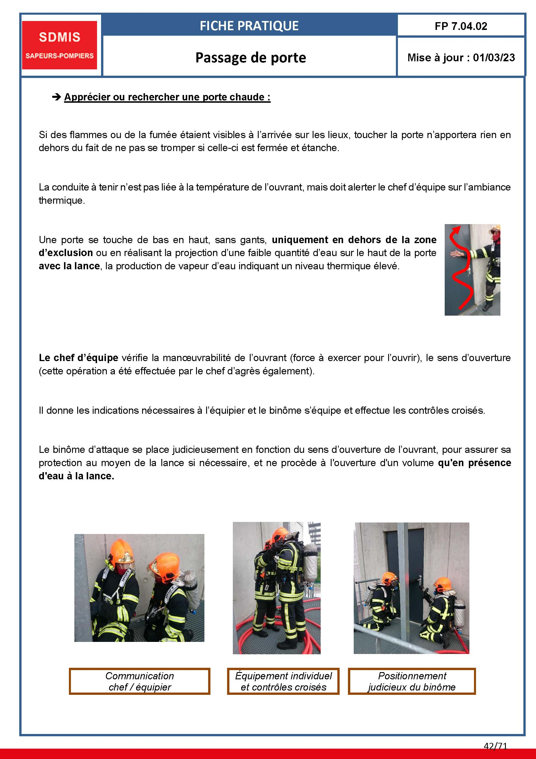
C.A.T. face aux EF et EGE
Au préalable de tout engagement en ZE sur feu de structure, un contrôle croisé minutieux du binôme doit être effectué
73

Slide 74
C.A.T. face aux EF et EGE
Environnement complexe et changeant : oblige les équipes à s’adapter en permanence tout au long de l’opération.
Porte-lance sera capable d’agir sur les différents paramètres de la lance :
Forme du jet (et donc de la manière dont l’eau est projetée : fines gouttelettes, paquets d’eau…),
74

Slide 75
C.A.T. face aux EF et EGE
Quantité d’eau selon 2 facteurs :
Débit,
Durée d’ouverture.
Angle d’application (angle du jet par rapport au sol).
Gestuelle d’application : O, □, T, Z, 8….
75

Slide 76
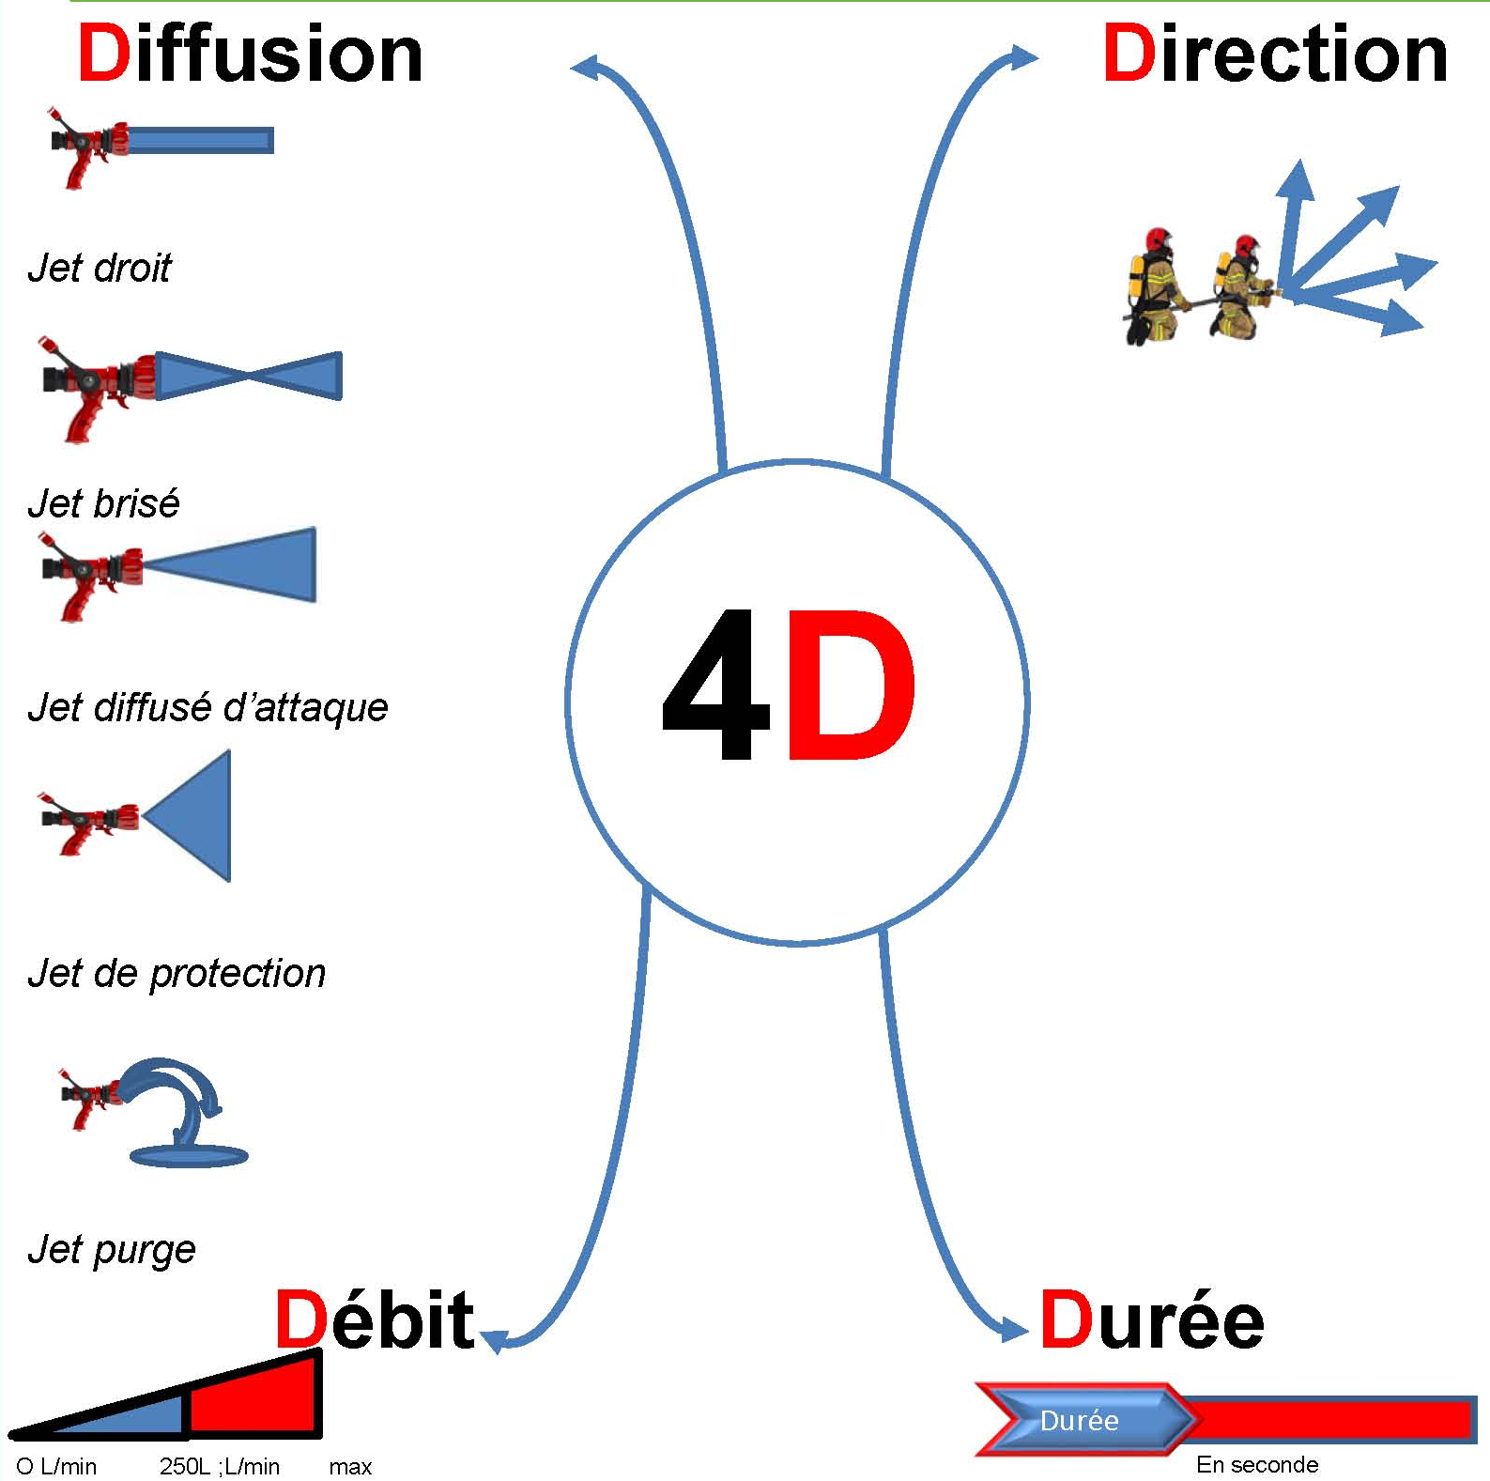
C.A.T. face aux EF et EGE
Moyen mnémotechnique :
76

Slide 77
C.A.T. face aux EF et EGE
MÉTHODES D’ATTAQUE
77

Slide 78
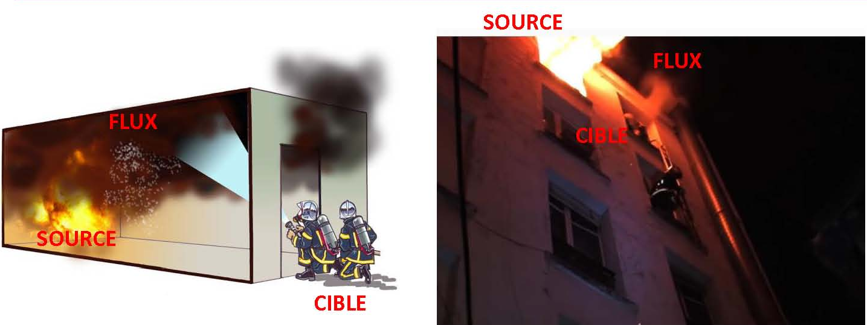
C.A.T. face aux EF et EGE
L’approche systémique « source-flux-cible » permet une analyse d’un système complexe, dynamique et interdépendant.
78

Slide 79
C.A.T. face aux EF et EGE
Action visera à :
Protéger les personnes (intervenants, victimes, …) et les biens ➔ cibles,
Agir sur le flux, principal vecteur de propagation de l’incendie (fumées),
Agir sur la source (foyer de l’incendie et éléments combustibles).
Plusieurs techniques d’attaques ➔ sont déterminées par le COS
79

Slide 80
C.A.T. face aux EF et EGE
Attaques directes :
Toutes les techniques qui ont pour objectif principal de projeter de l’eau sur le foyer et/ ou les surfaces combustibles (la source).
80

Slide 81
C.A.T. face aux EF et EGE
Attaques indirectes :
Toutes les techniques qui ont pour objectif principal la production de vapeur d’eau (inertage d’une zone précise, ou d’un volume entier) en utilisant l’énergie thermique des parois et/ou des gaz chauds accumulés dans un local.
➔ L’action se concentre sur les fumées (le flux).
81

Slide 82
C.A.T. face aux EF et EGE
Attaques combinées :
Toutes les techniques d’extinction qui visent à agir à la fois sur le foyer (la source) et sur les fumées (le flux).
82

Slide 83
C.A.T. face aux EF et EGE
Situations spécifiques :
➔ Amèneront à adopter des techniques différentes des 3 typologies d’attaques vus précédemment
➔ Actions pourront être mises en œuvre notamment :
Face à un risque imminent de survenue d’un phénomène thermique, ➔ sécuriser le passage d’un volume à un autre,
Limiter les propagations depuis l’extérieur d’un local ou d’un bâtiment (protection de cibles),
83

Slide 84
C.A.T. face aux EF et EGE
Situations spécifiques :
➔ Aténuer ou temporiser le développement d’un incendie en attendant la mise en œuvre d’une tactique offensive,
Dans le cadre d’incendie de surface importante ou présentant un risque d’effondrement de structure et ne permettant pas l’engagement de personnel à l’intérieur.
84

Slide 85
C.A.T. face aux EF et EGE
Lecture du feu
85

Slide 86
C.A.T. face aux EF et EGE
Lecture précise du feu :
➔ Essentielle afin d’assurer aux SP engagés une évaluation plus précise du risque.
Mnémotechnique :
Bâtiment
Fumées
Flammes
Chaleur
Ouvertures
Sons
86

Slide 87
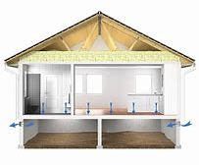
C.A.T. face aux EF et EGE
Lecture précise du feu :
Bâtiment | Type de structure, état de la structure
87

Slide 88
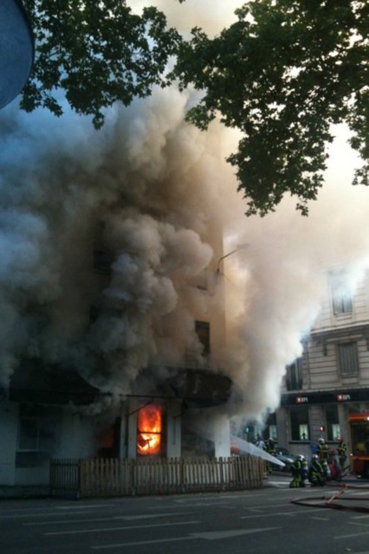
C.A.T. face aux EF et EGE
Lecture précise du feu :
Flamme | Présence ou non, dans le foyer ou la fumée, intensité, etc.
88

Slide 89
C.A.T. face aux EF et EGE
Lecture précise du feu :
Fumée | Écoulement, couleur, débit, etc.
89

Slide 90
C.A.T. face aux EF et EGE
Lecture précise du feu :
Chaleur | Rayonnement des fumées, ambiance thermique générale
90

Slide 91
C.A.T. face aux EF et EGE
Lecture précise du feu :
Ouvrant, | Présence d'ouvrant ouvert ou fermé, position, aspect extérieur, etc.
91

Slide 92
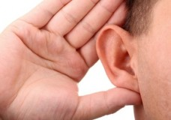
C.A.T. face aux EF et EGE
Lecture précise du feu :
Son | Crépitement, sifflement, "ronflement"
92

Slide 93
C.A.T. face aux EF et EGE
Lecture précise du feu :
➔ Permet :
D’évaluer le risque d’EF ou d’EGE ;
De décider des actions tactiques à mener.
La lecture de l’incendie débute, pour le chef d’équipe dès l’arrivée sur les lieux. Il va observer les signes extérieurs du bâtiment.
93

Slide 94
C.A.T. face aux EF et EGE
La lecture du feu permet :
D’évaluer le risque d’explosion de fumées ou d’embrasement généralisé éclair ;
De décider des actions tactiques à mener.
La lecture de l’incendie débute, pour le chef d’équipe dès l’arrivée sur les lieux. Il va observer les signes extérieurs du bâtiment.
94

Slide 95
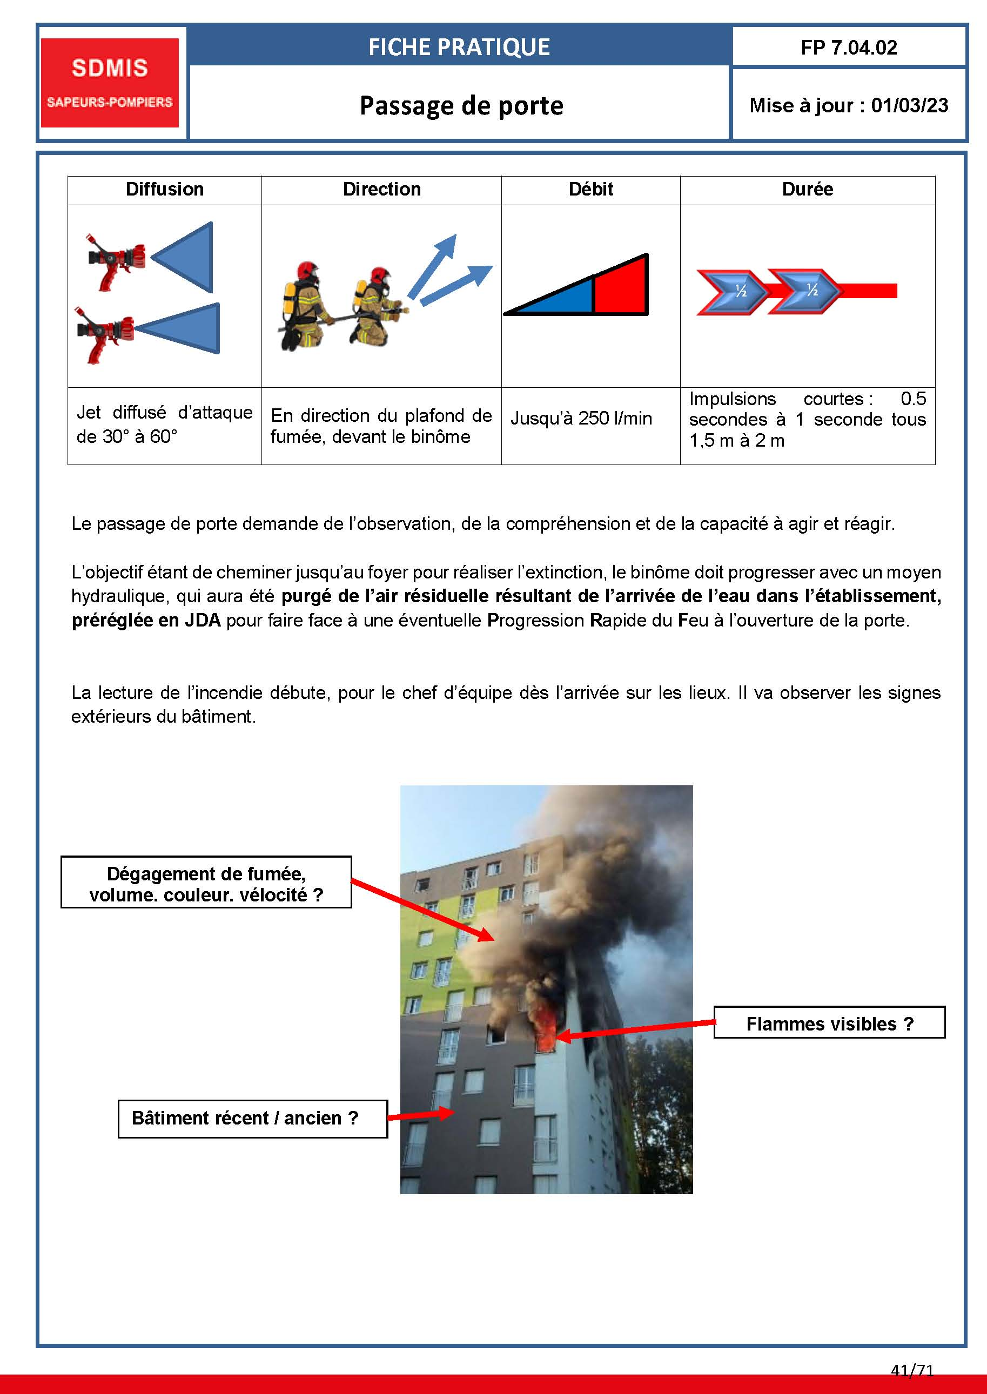
C.A.T. face aux EF et EGE
Lecture de l’incendie débute, pour le CE, dès l’arrivée sur les lieux. Il va observer les signes extérieurs du bâtiment.
95

Slide 96
C.A.T. face aux EF et EGE
ENGAGEMENT ET PROGRESSION
EN ZONE D’EXCLUSION
96

Slide 97
C.A.T. face aux EF et EGE
Engagement en ZE est l’action offensive d’un binôme depuis son point d’attaque en direction de la source du sinistre.
➔ Analyse de l’environnement doit être permanente durant cette phase d’engagement, pour prévenir toute évolution défavorable du sinistre et assurer la sécurité du binôme.
97

Slide 98
C.A.T. face aux EF et EGE
Avant de s'engager, de progresser BAT doit vérifier, s'assurer de :
Stabilité des structures bâtimentaires doit être évaluée avant toute pénétration, puis lors des progressions (fragilisation des éléments porteurs, fissures des murs, etc.).
Stabilité du sol et les parties d’ouvrage pouvant tomber.
98

Slide 99
C.A.T. face aux EF et EGE
Progression doit être réalisée en anticipant le repli :
CE :
- Réalise une lecture du feu en permanence,
- Agit avec sa lance et mesure l’efficacité des actions réalisées,
- Communique avec son CA.
Equipier :
- Fait suivre le tuyau et veille à la sécurité du binôme,
- Surveille l’environnement,
- Assure l’itinéraire de repli.
99

Slide 100
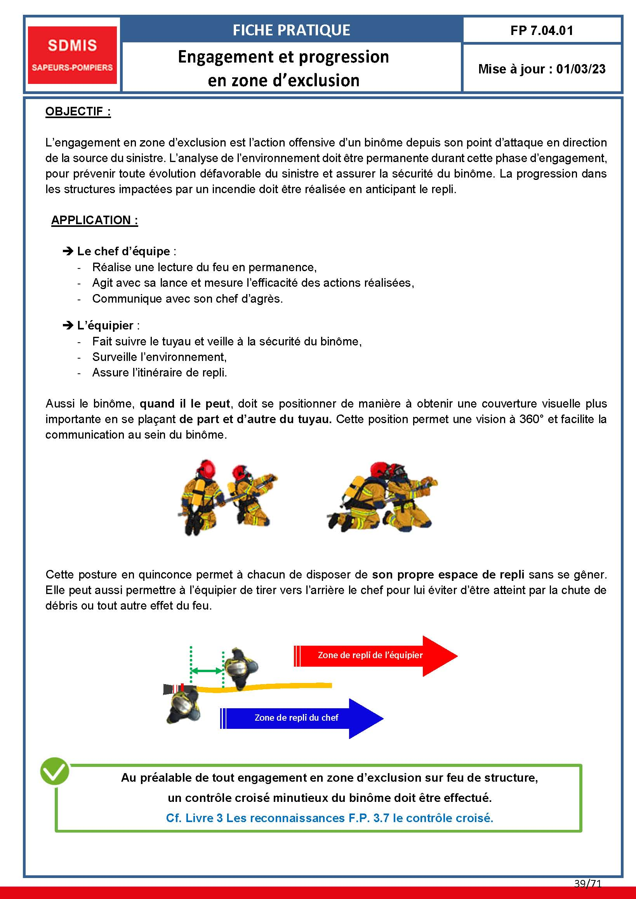
C.A.T. face aux EF et EGE
BAT ➔ quand il le peut, se positionner de part et d’autre du tuyau.
Permet une vision à 360° et facilite la communication au sein du binôme.
100

Slide 101
C.A.T. face aux EF et EGE
Posture en quinconce permet à chacun de disposer de son propre espace de repli sans se gêner.
Peut aussi permettre à l’équipier de tirer vers l’arrière le CE pour lui éviter d’être atteint par la chute de débris ou autre effet du feu
101

Slide 102
C.A.T. face aux EF et EGE
But ➔ toujours garder un genou au contact du sol et de se glisser sur le sol avec l’autre jambe afin de revenir très vite en position de travail à genoux.
Permet de garder une stabilité en
avançant, de maintenir sa lance dans
1 main en partie haute pour éviter de la
dérégler et de pouvoir repasser très
rapidement en position d’attaque pour
traiter le ciel gazeux ou le foyer.
102

Slide 103
C.A.T. face aux EF et EGE
PASSAGE DE PORTE :
Demande de l’observation, de la compréhension et de la capacité à agir et réagir.
Objectif ➔ Cheminer jusqu’au foyer pour réaliser l’extinction, le BAT doit progresser avec un moyen hydraulique, qui aura été purgé de l’air résiduelle résultant de l’arrivée de l’eau dans l’établissement, préréglée en JDA pour faire face à une éventuelle Progression Rapide du Feu à l’ouverture de la porte.
103

Slide 104
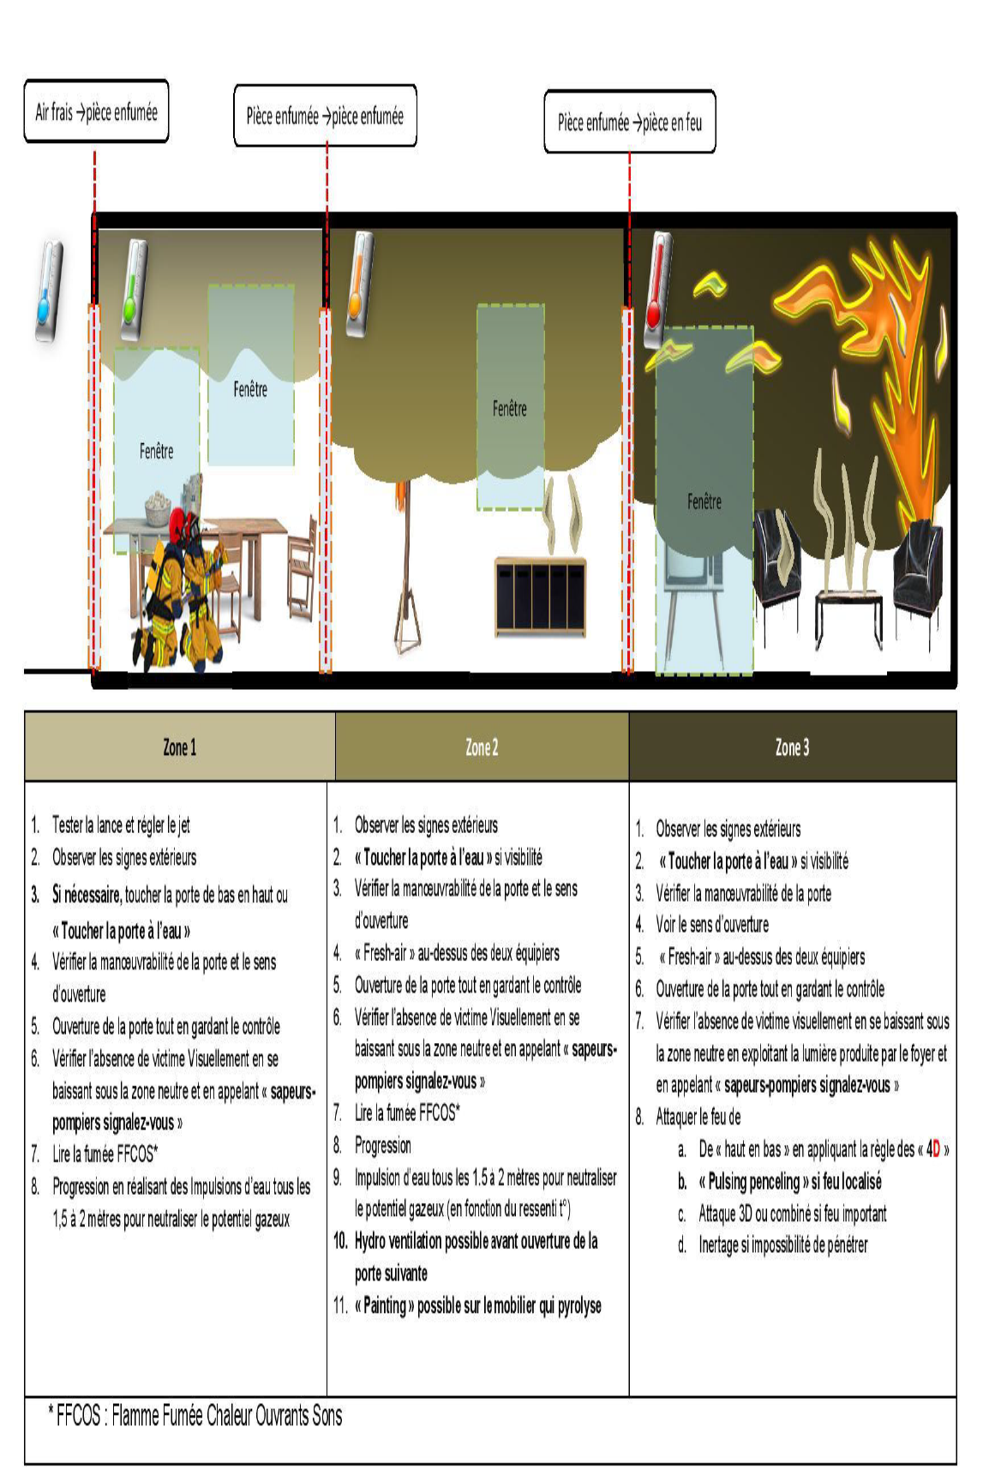
C.A.T. face aux EF et EGE
PASSAGE DE PORTE :
104

Slide 105
C.A.T. face aux EF et EGE
PASSAGE DE PORTE :
105

Slide 106
C.A.T. face aux EF et EGE
PASSAGE DE PORTE :
➔ Apprécier ou rechercher une porte chaude :
Si des flammes ou de la fumée étaient visibles à l’arrivée sur les lieux, toucher la porte n’apportera rien en dehors du fait de ne pas se tromper si celle-ci est fermée et étanche.
Conduite à tenir n’est pas liée à la T° de l’ouvrant, mais doit alerter le CE sur l’ambiance thermique.
106

Slide 107
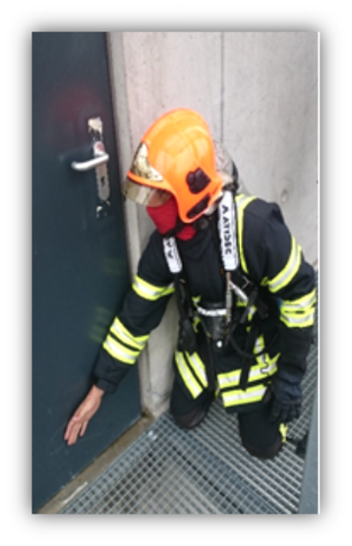
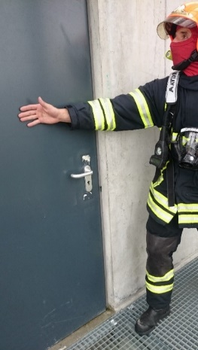
C.A.T. face aux EF et EGE
PASSAGE DE PORTE :
➔ Porte se touche de bas en haut, sans gants, uniquement en dehors de la ZE
107

Slide 108
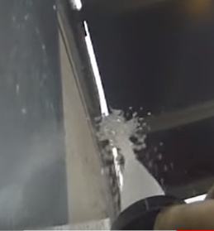
C.A.T. face aux EF et EGE
PASSAGE DE PORTE :
➔ En réalisant la projection d’une faible quantité d’eau sur le haut de la porte avec la lance, la production de vapeur d’eau indiquant un niveau thermique élevé.
108

Slide 109
C.A.T. face aux EF et EGE
PASSAGE DE PORTE :
CE vérifie la manœuvrabilité de l’ouvrant (force à exercer pour l’ouvrir), le sens d’ouverture
Donne les indications nécessaires à l’équipier
Avant zone 1 ➔ BAT s’équipe et effectue le contrôle croisé
109

Slide 110
C.A.T. face aux EF et EGE
PASSAGE DE PORTE :
BAT se place judicieusement en fonction du sens d’ouverture de l’ouvrant, pour assurer sa protection au moyen de la lance si nécessaire, et ne procède à l'ouverture d'un volume qu'en présence d'eau à la lance.
110

Slide 111
C.A.T. face aux EF et EGE
PASSAGE DE PORTE :
Equipier ouvre la porte aux ordres du CE
Avant de pénétrer, le chef vérifie l’absence de victime et appelle
« Sapeurs-pompiers signalez-vous ! »
Après ouverture, en cas d’écoulements importants de gaz surchauffés se dégageant vers l’extérieur le CE veille à les refroidir afin d’éviter tout allumage lors de leur mélange avec l’air.
111

Slide 112
C.A.T. face aux EF et EGE
PASSAGE DE PORTE :
Si à l’ouverture de la porte, les flammes apparaissent dans le plafond de fumée ➔ CE procède à l’attaque immédiatement.
Si l’ambiance thermique est acceptable et après observation des fumées, ➔ CE passe le seuil de porte et débute la progression du binôme en réalisant des impulsions d’eau courtes tous les 1,5 m à 2 m et ce, quelle que soit la T°
112

Slide 113
C.A.T. face aux EF et EGE
PASSAGE DE PORTE :
Impulsions d’eau ont pour objectif :
De limiter le retour radiatif du plafond de fumée,
De refroidir la fumée, donc de réduire la plage d’inflammabilité,
De diluer les gaz pour abaisser la concentration,
De rehausser temporairement le plafond de fumée en le refroidissant (effet de contraction).
113

Slide 114
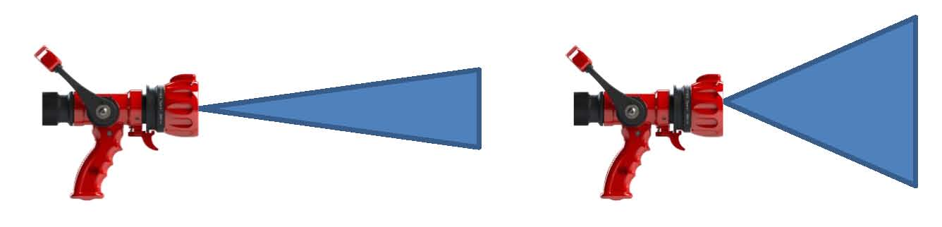
C.A.T. face aux EF et EGE
PASSAGE DE PORTE :
Impulsion d’une demie seconde à une seconde.
L’angle du jet, doit être ajusté à l’environnement dans lequel évolue le binôme : de 30° à 60°.
114

Slide 115
C.A.T. face aux EF et EGE
PASSAGE DE PORTE :
Ordres donnés par le chef d’équipe :
Ouverture/fermeture
Engagement/repli
115

Slide 116
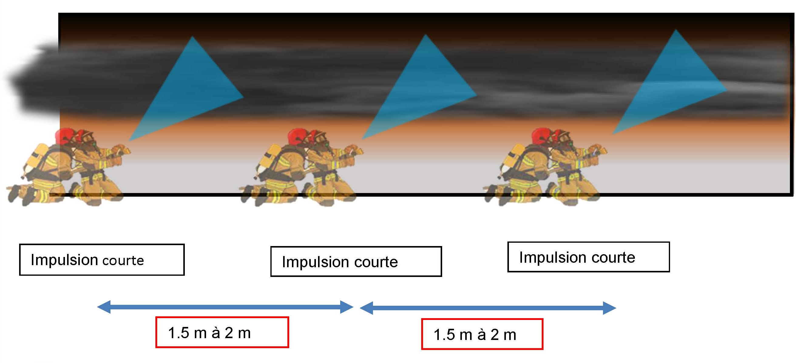
C.A.T. face aux EF et EGE
2. - PASSAGE DE PORTE :
CE adapte les impulsions en fonction de son analyse
116

Slide 117
C.A.T. face aux EF et EGE
PASSAGE DE PORTE :
Rôle de l’équipier :
Ouverture/fermeture de la porte sur ordre
Fait suivre le tuyau
Surveiller l’environnement
Prévenir le danger
Penser au repli
117

Slide 118
C.A.T. face aux EF et EGE
TRAITEMENT DES FUMEES :
2 possibilités pour le refroidissement des fumées :
GAS COOLING (flux)
FRESCH AIR (flux)
118

Slide 119
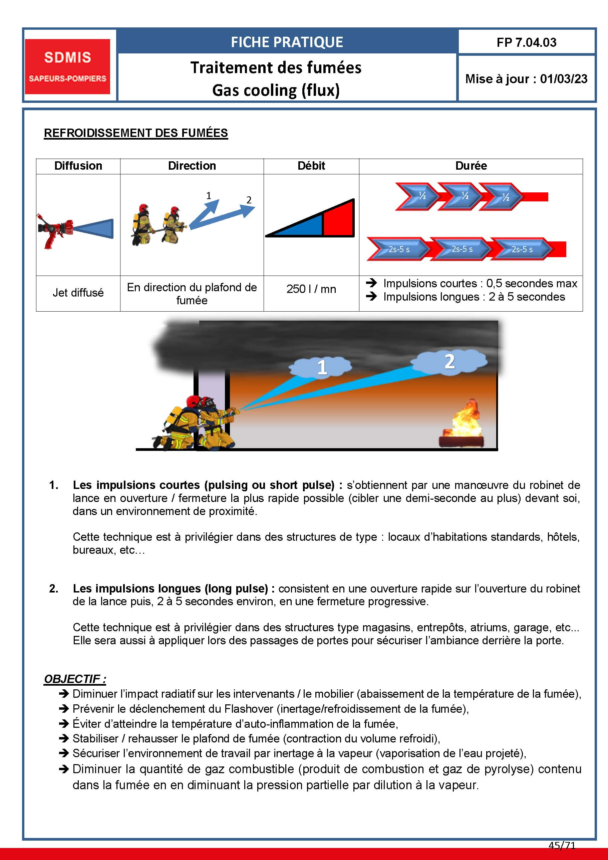
C.A.T. face aux EF et EGE
GAS COOLING (flux) :
119

Slide 120
C.A.T. face aux EF et EGE
GAS COOLING (flux) :
120

Slide 121
C.A.T. face aux EF et EGE
GAS COOLING (flux) :
OBJECTIF :
Diminuer l’impact radiatif sur les intervenants / le mobilier
Prévenir le déclenchement EGE (inertage/refroidissement de la fumée),
Éviter d’atteindre la T° d’auto-inflammation de la fumée,
Stabiliser / rehausser le plafond de fumée (contraction du volume refroidi),
121

Slide 122
C.A.T. face aux EF et EGE
GAS COOLING (flux) :
OBJECTIF :
Stabiliser / rehausser le plafond de fumée (contraction du volume refroidi),
Sécuriser l’environnement de travail par inertage à la vapeur
Diminuer la quantité de gaz combustible contenu dans la fumée en en diminuant la pression partielle par dilution à la vapeur.
122

Slide 123
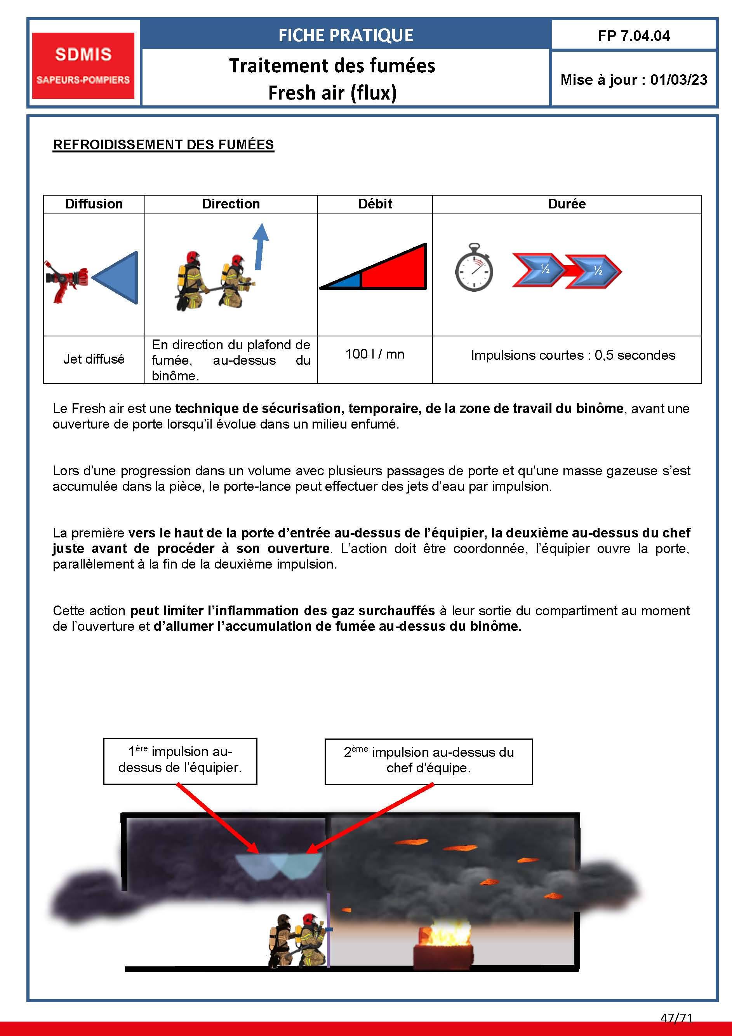
C.A.T. face aux EF et EGE
FRESCH AIR (flux) :
123

Slide 124
C.A.T. face aux EF et EGE
FRESCH AIR (flux) :
124

Slide 125
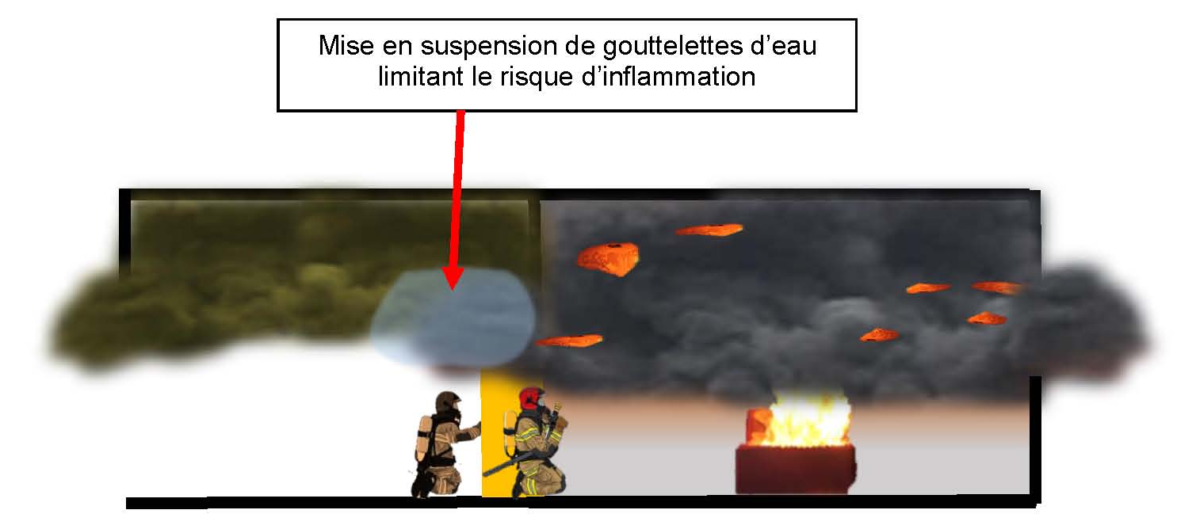
C.A.T. face aux EF et EGE
FRESCH AIR (flux) :
125

Slide 126
C.A.T. face aux EF et EGE
ATTAQUE - EXTINCTION
126

Slide 127
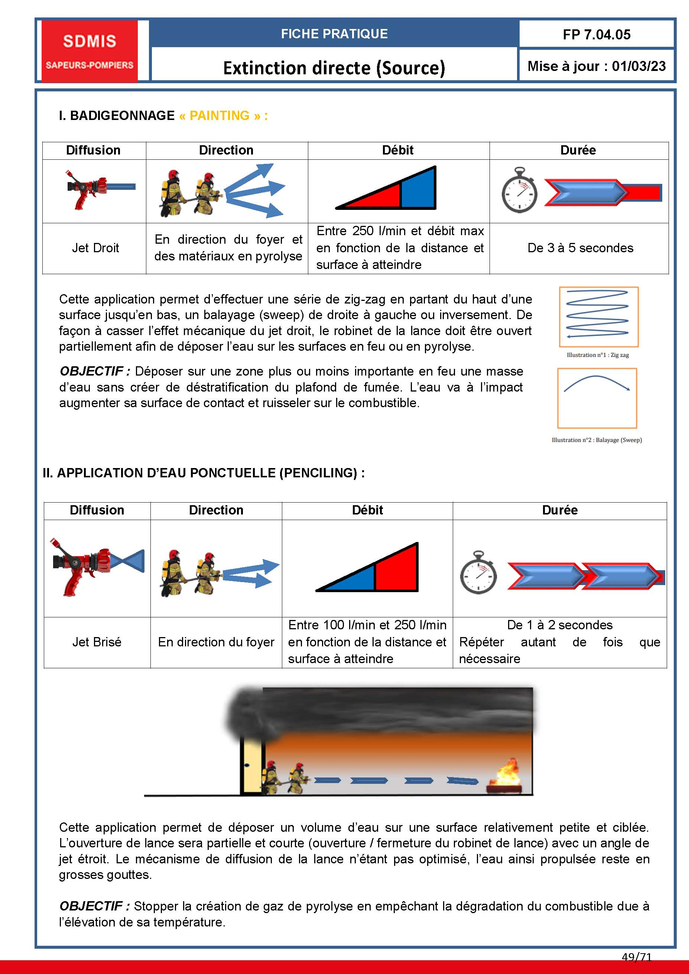
C.A.T. face aux EF et EGE
extinction directe (source) :
Le badigeonnage ou « painting »
127

Slide 128
C.A.T. face aux EF et EGE
Le badigeonnage :
Série de zig-zag en partant du haut d’une surface jusqu’en bas, un balayage (sweep) de droite à gauche ou inversement.
➔ Casser l’effet mécanique du jet droit, le robinet de la lance doit être ouvert partiellement afin de déposer l’eau sur les surfaces en feu ou en pyrolyse.
128

Slide 129
C.A.T. face aux EF et EGE
Le badigeonnage :
Déposer sur une zone plus ou moins importante en feu une masse d’eau sans créer de déstratification du plafond de fumée.
L’eau va à l’impact augmenter sa surface de contact et ruisseler sur le combustible.
129

Slide 130
C.A.T. face aux EF et EGE
Application ponctuelle (penciling) :
130

Slide 131
C.A.T. face aux EF et EGE
Application ponctuelle :
131

Slide 132
C.A.T. face aux EF et EGE
Application ponctuelle :
Permet de déposer un volume d’eau sur une surface relativement petite et ciblée
Ouverture de lance partielle et courte avec un angle de jet étroit.
Mécanisme de diffusion de la lance n’étant pas optimisé, l’eau ainsi propulsée reste en grosses gouttes.
132

Slide 133
C.A.T. face aux EF et EGE
Application ponctuelle :
OBJECTIF :
Stopper la création de gaz de pyrolyse en empêchant la dégradation du combustible due à l’élévation de sa température
133

Slide 134
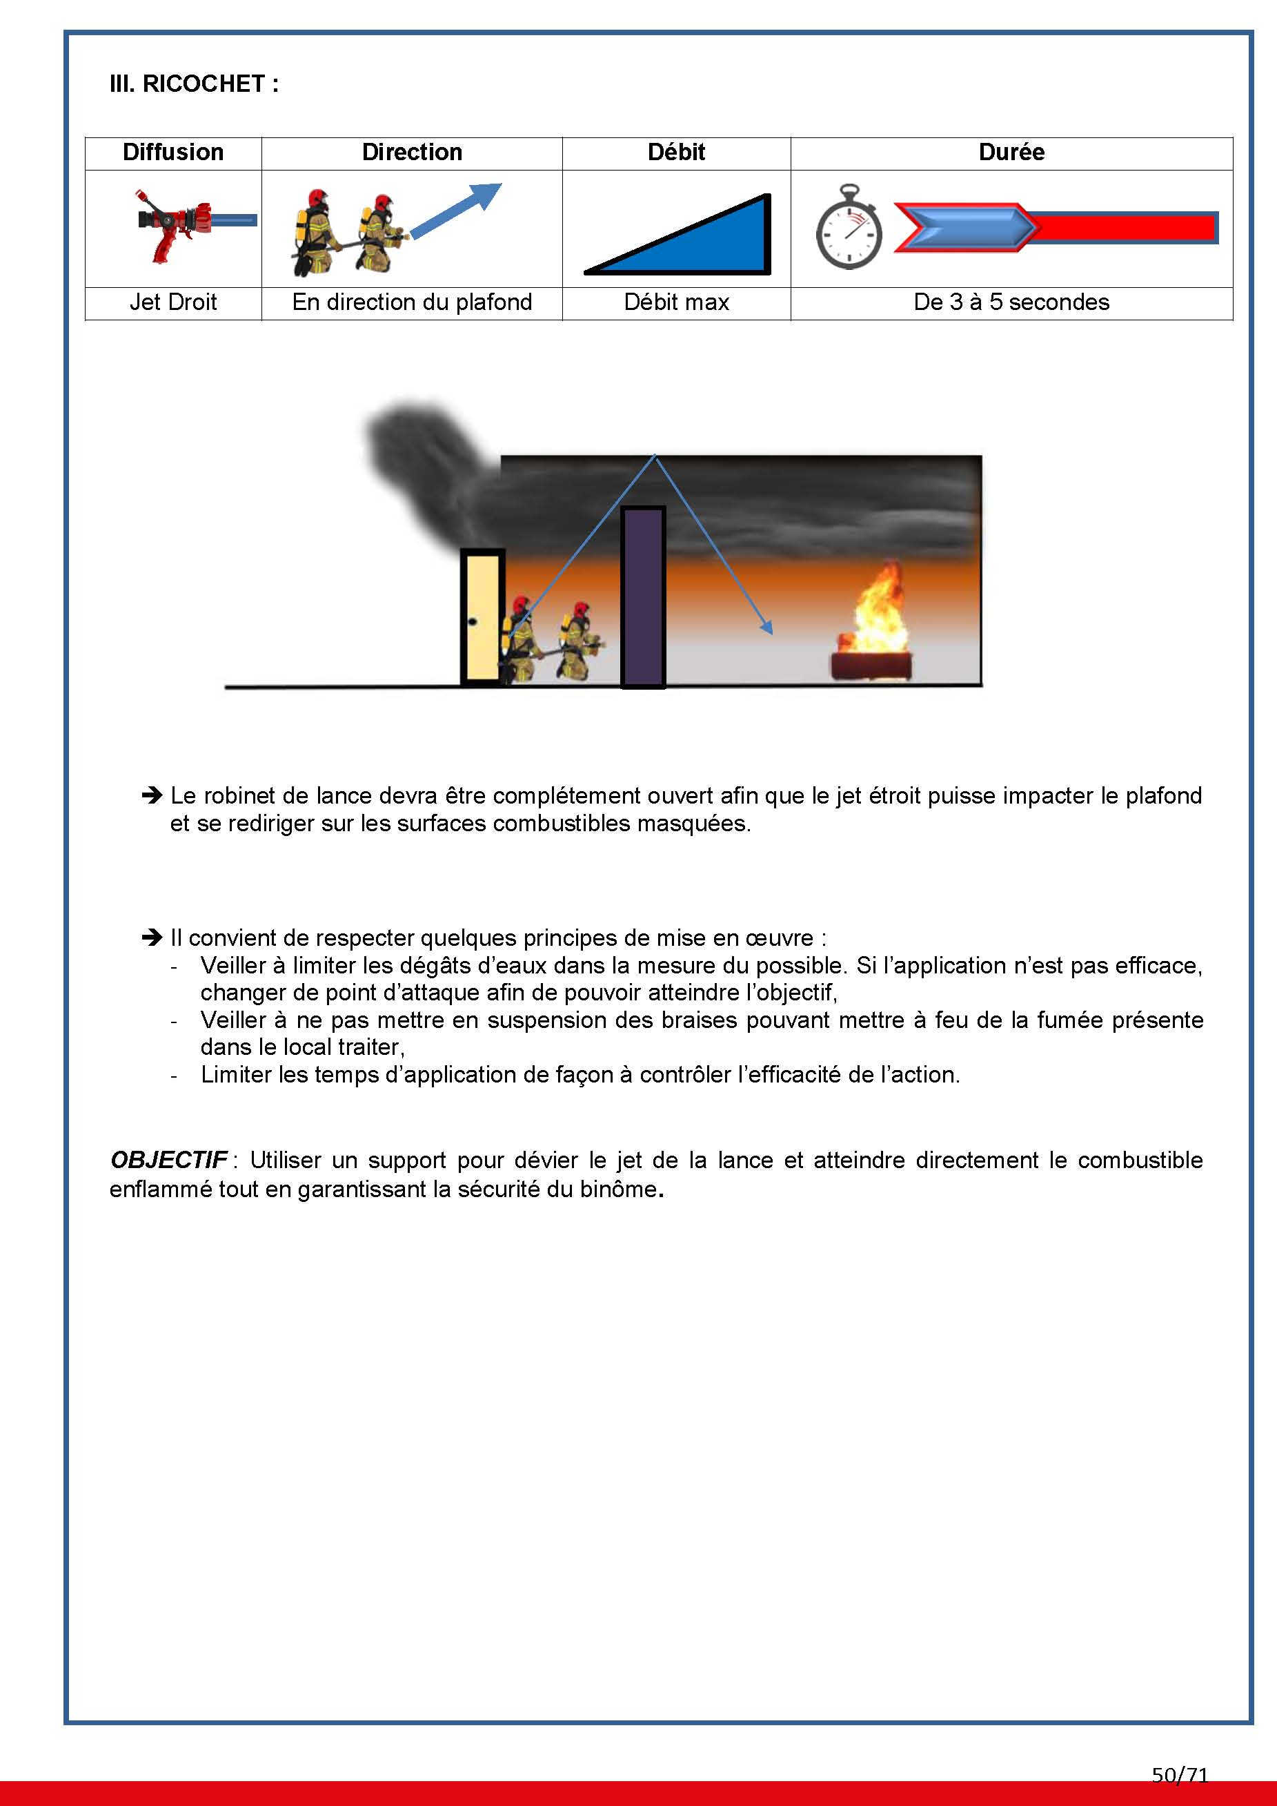
C.A.T. face aux EF et EGE
Ricochet :
134

Slide 135
C.A.T. face aux EF et EGE
Ricochet :
135

Slide 136
C.A.T. face aux EF et EGE
Ricochet :
Principes de mise en œuvre :
Veiller à limiter les dégâts d’eaux dans la mesure du possible. Si inefficace, changer de point d’attaque
Veiller à ne pas mettre en suspension des braises pouvant mettre à feu de la fumée présente dans le local traiter,
Limiter les temps d’application de façon à contrôler l’efficacité de l’action.
136

Slide 137
C.A.T. face aux EF et EGE
Ricochet :
OBJECTIF :
Utiliser un support pour dévier le jet de la lance et atteindre directement le combustible enflammé tout en garantissant la sécurité du binôme.
137

Slide 138
C.A.T. face aux EF et EGE
EXTINCTION INDIRECTE (flux-cibles) :
Inertage :
Utilisé dans un local dont on peut fermer la porte,
Durée et nombre d’applications variables en fonction du rendu de vapeur,
Peut être utilisé dans les circulations enfumées ou à l’extérieur,
Associé à la fermeture de la porte afin d’obtenir l’inertage du volume.
138

Slide 139
C.A.T. face aux EF et EGE
EXTINCTION INDIRECTE (flux-cibles) :
OBJECTIF :
Création, sans excès, de vapeur d’eau en utilisant l’énergie thermique emmagasinée par les parois du local sinistré.
En se déplaçant dans le volume, la vapeur d’eau rend le milieu impropre à la combustion.
Action par inertage.
139

Slide 140
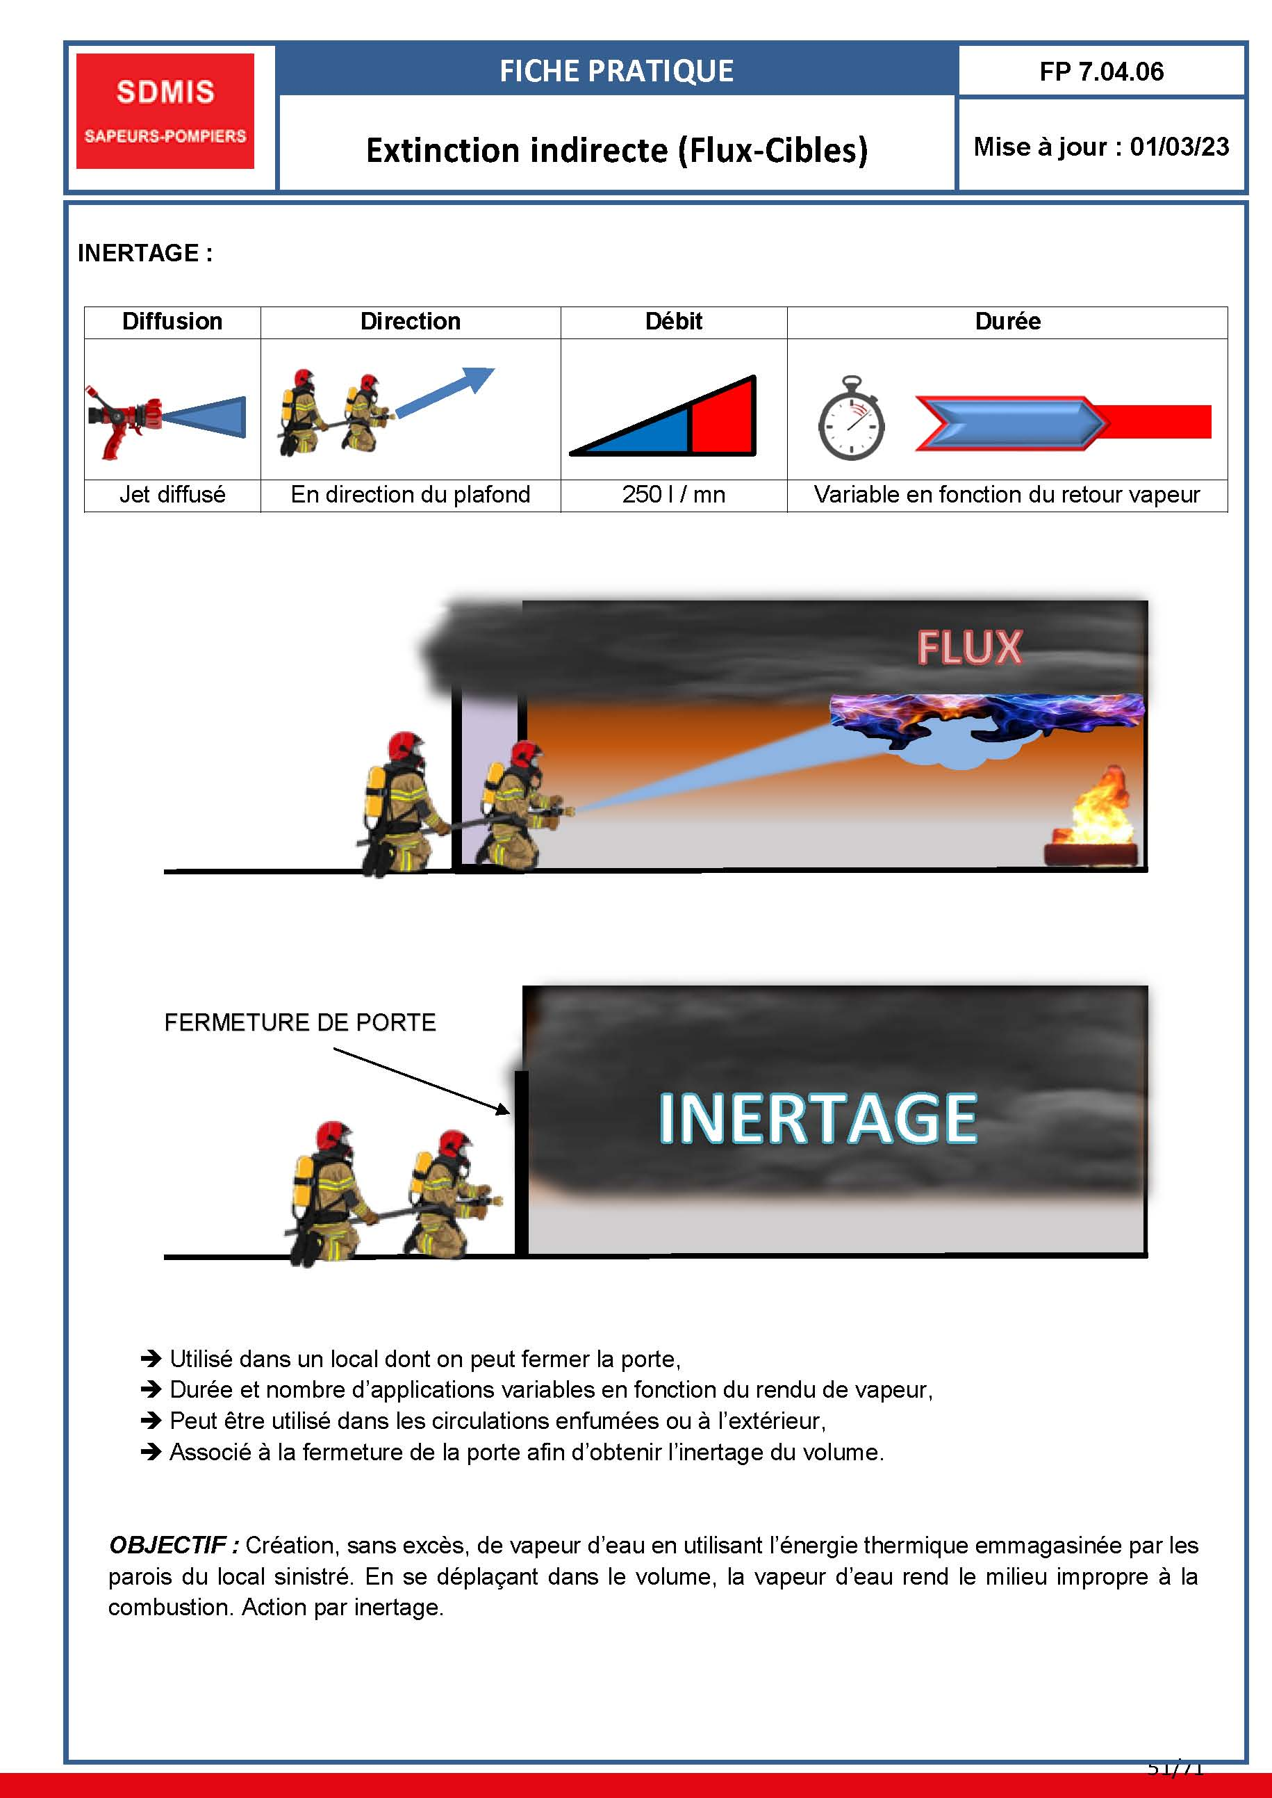
C.A.T. face aux EF et EGE
EXTINCTION INDIRECTE (flux-cibles) :
140

Slide 141
C.A.T. face aux EF et EGE
EXTINCTION INDIRECTE (flux-cibles) :
141

Slide 142
C.A.T. face aux EF et EGE
EXTINCTION INDIRECTE (flux-cibles) :
Limite d’utilisation des impulsions :
En situation proche du Flashover :
Fortement déconseillé de faire des impulsions pour tenter de refroidir la fumée.
L’angle de diffusion utilisé lors de ces applications risquerait de produire un effet piston / dispersion.
Le brassage anarchique des couches de fumée qui s’en suivrait pourrait être à l’origine de la mise à feu de la fumée.
142

Slide 143
C.A.T. face aux EF et EGE
Extinctions combinées (flux-source) :
Impulsions – paquets d’eau « pulsing – penciling »
Sécuriser la zone où il se situe en créant de la vapeur d’eau Créer une zone de travail confortable. |  | Impulsions courtes dans le plafond de fumée
143

Slide 144
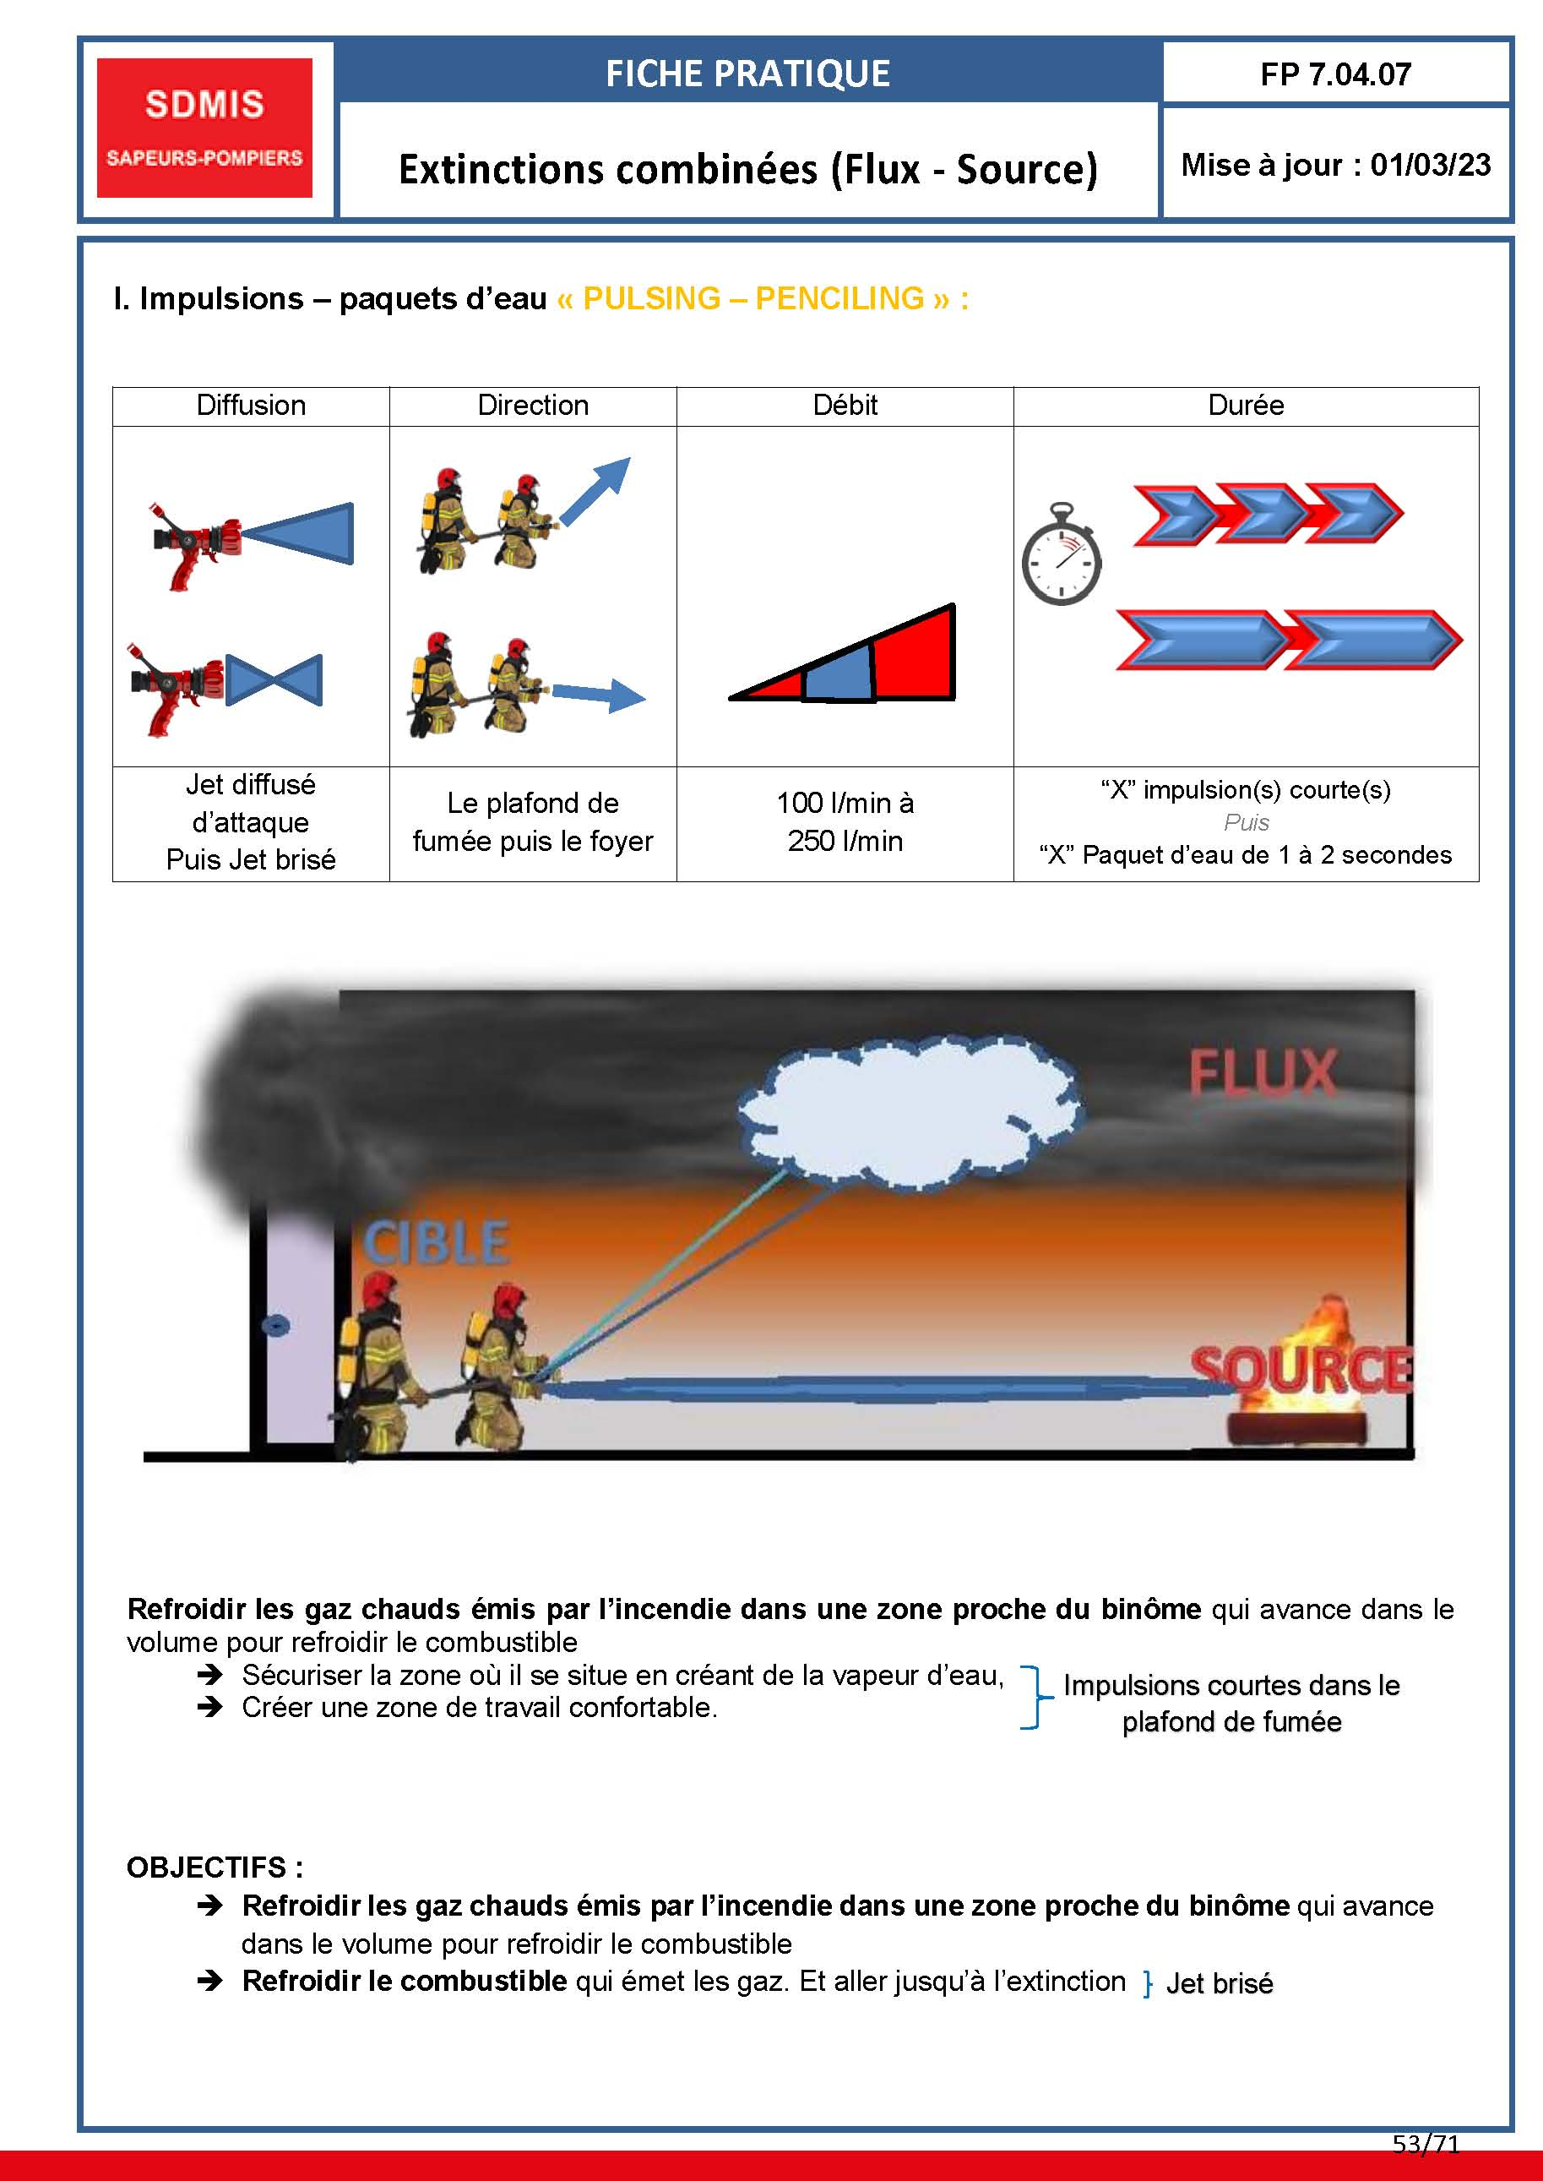
C.A.T. face aux EF et EGE
Impulsions – paquets d’eau « pulsing – penciling » :
144

Slide 145
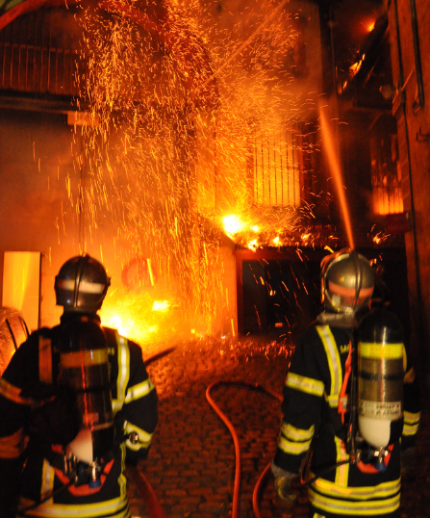
C.A.T. face aux EF et EGE
Actions tactiques à mener :
Lorsque la pénétration du BAT à l’intérieur du volume est envisageable, les règles générales de sécurité (stabilité de l’édifice, positionnement des intervenants, présence d’un éts alimenté et permanence de l’eau, BSE, …) doivent être appliquées en permanence.
145

Slide 146
C.A.T. face aux EF et EGE
Impulsions – paquets d’eau « pulsing – penciling » :
146

Slide 147
C.A.T. face aux EF et EGE
Impulsions – paquets d’eau « pulsing – penciling » :
OBJECTIFS :
Refroidir les gaz chauds émis par l’incendie dans une zone proche du binôme qui avance dans le volume pour refroidir le combustible.
Refroidir le combustible qui émet les gaz. Et aller jusqu’à l’extinction ➔ Jet brisé
147

Slide 148
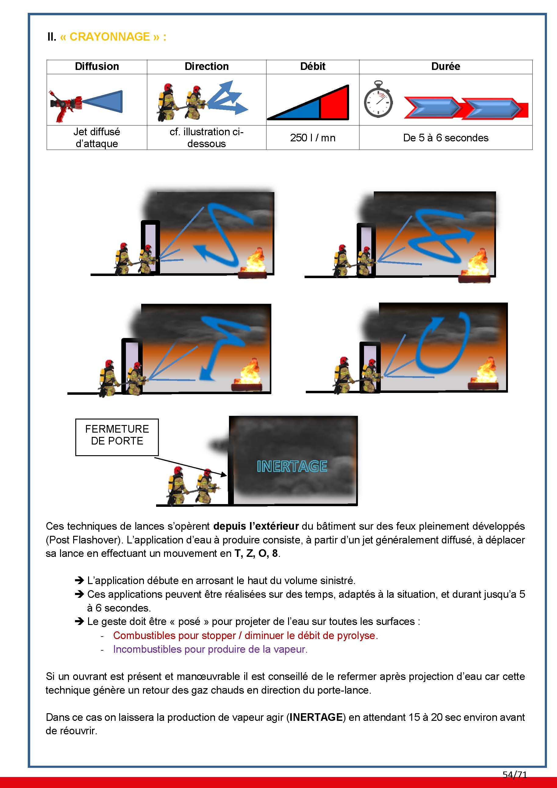
C.A.T. face aux EF et EGE
Crayonnage :
Ces techniques de lances s’opèrent depuis l’extérieur du bâtiment sur des feux pleinement développés (Post Flashover).
148

Slide 149
C.A.T. face aux EF et EGE
Crayonnage :
L’application d’eau à produire consiste, à partir d’un jet diffusé, à déplacer sa lance en effectuant un mouvement en
T, Z, O, 8.
L’application débute en arrosant le haut du volume sinistré.
149

Slide 150
C.A.T. face aux EF et EGE
Crayonnage :
150

Slide 151
C.A.T. face aux EF et EGE
Crayonnage :
➔ Projeter de l’eau sur toutes les surfaces :
Combustibles pour stopper / diminuer le débit de pyrolyse.
Incombustibles pour produire de la vapeur.
Si un ouvrant est présent et manœuvrable il est conseillé de le refermer après projection d’eau car cette technique génère un retour des gaz chauds en direction du porte-lance.
151

Slide 152
C.A.T. face aux EF et EGE
Crayonnage :
On laisse la production de vapeur agir (INERTAGE)
➔ 15 à 20 sec environ avant de réouvrir.
152

Slide 153
C.A.T. face aux EF et EGE
Protection façade :
Lance ➔ de plain-pied ou sur un moyen aérien pour enrayer une propagation du feu par l’extérieur aux étages supérieurs d’un immeuble.
Le binôme cesse son action dès la coupure de la propagation
153

Slide 154
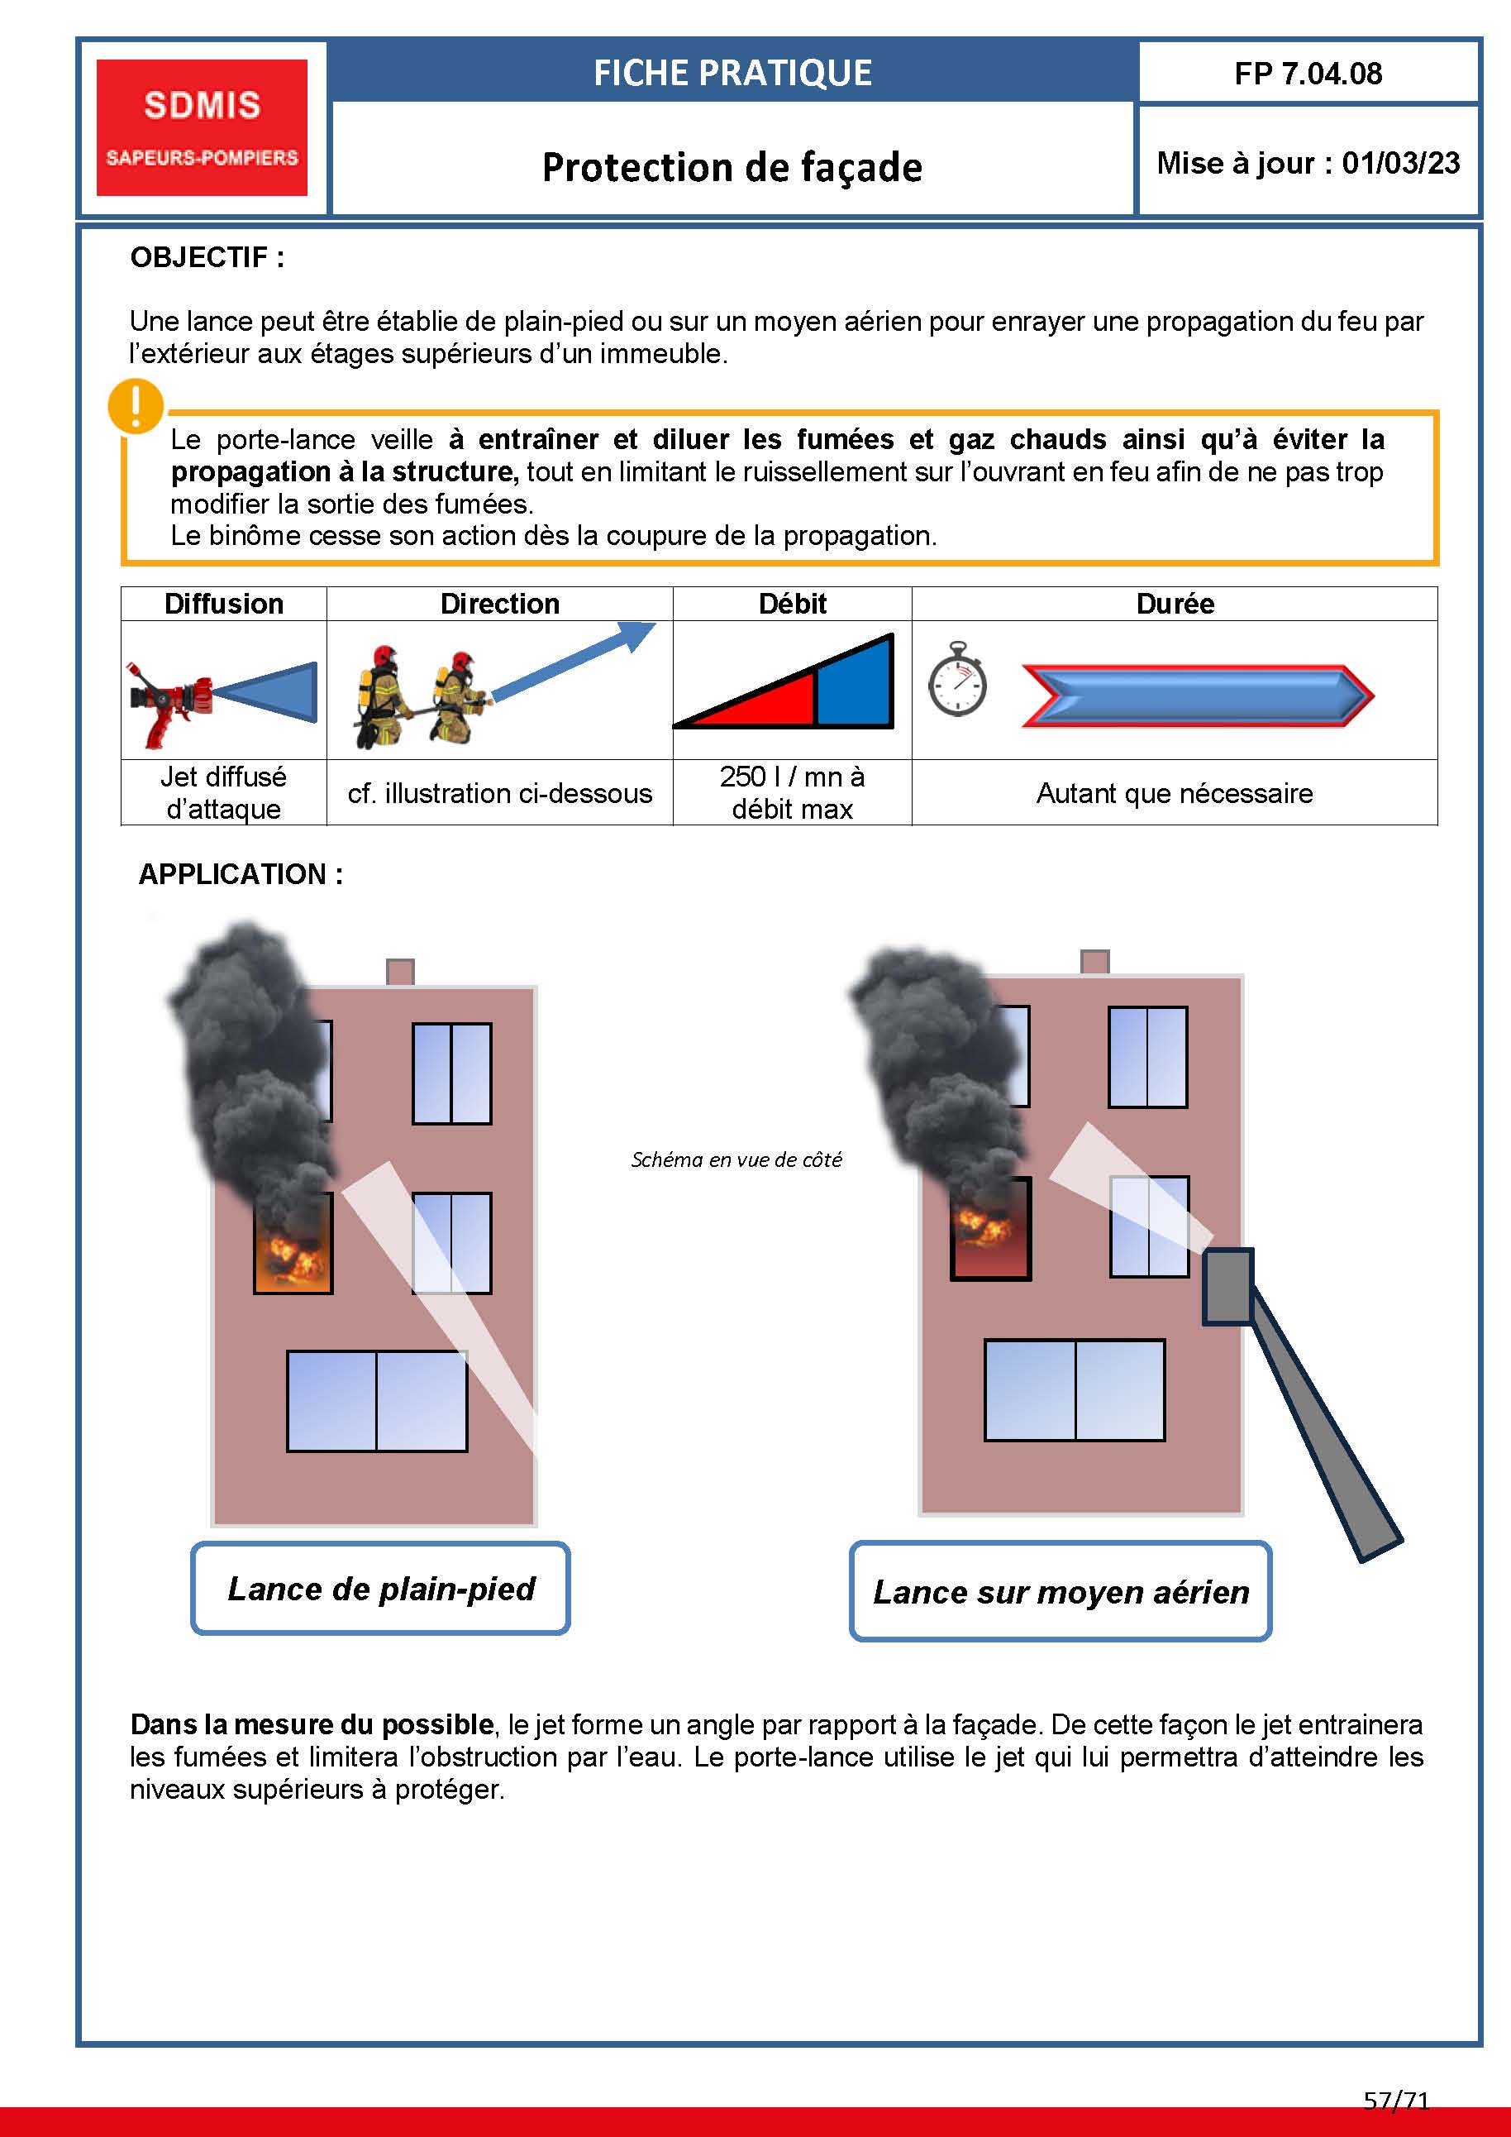
C.A.T. face aux EF et EGE
Protection façade :
154

Slide 155
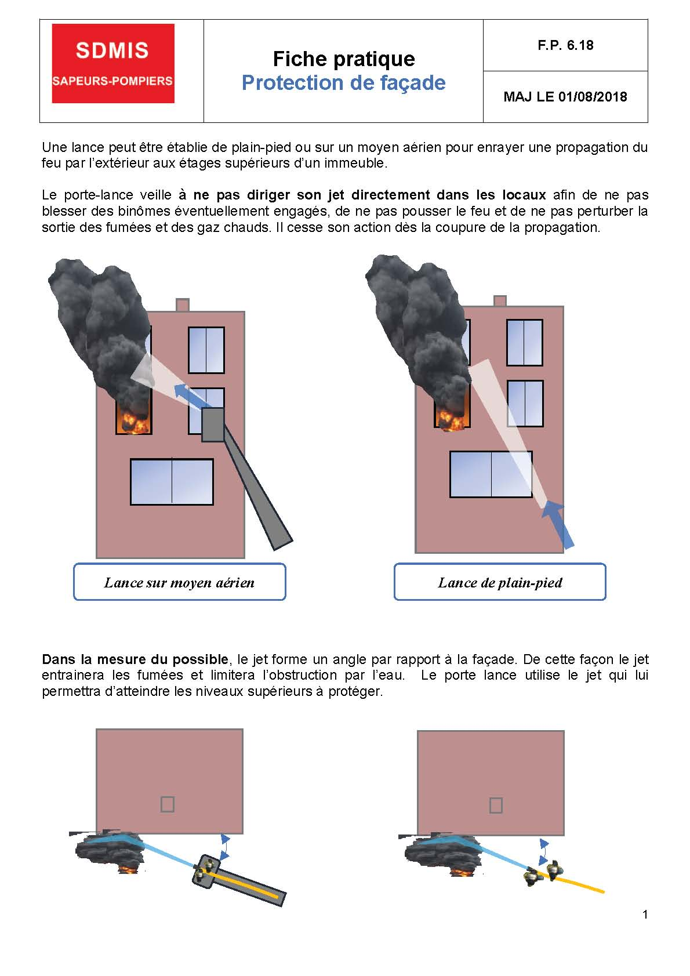
C.A.T. face aux EF et EGE
Protection façade :
155

Slide 156
C.A.T. face aux EF et EGE
Protection façade :
156

Slide 157
C.A.T. face aux EF et EGE
Attaque d’atténuation :
Objectif
➔ Abaisser l’intensité d’un foyer depuis l’extérieur avec le jet droit d’une lance, en direction du plafond de la pièce en feu, elle est limitée en temps de l’ordre de 10 à 20 secondes pour des volumes courants.
157

Slide 158
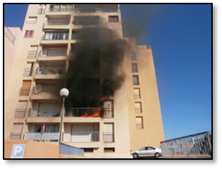
C.A.T. face aux EF et EGE
Attaque d’atténuation :
S’utilise lors de la survenue imminente d’un embrasement généralisé.
158

Slide 159
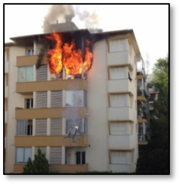
C.A.T. face aux EF et EGE
Attaque d’atténuation :
ou d’un feu en plein développement.
159

Slide 160
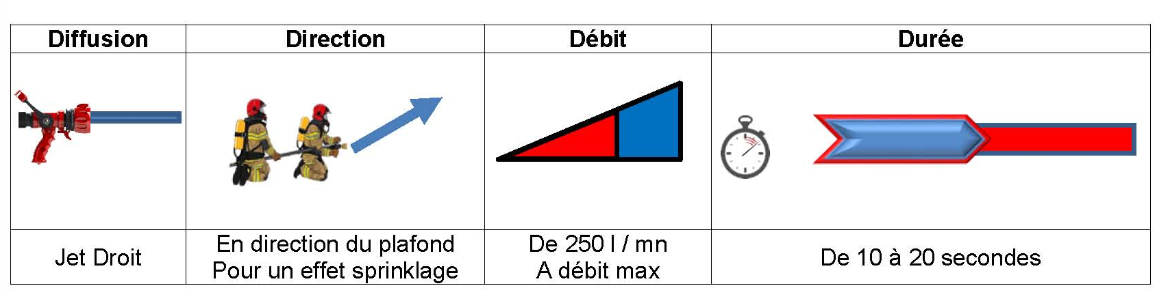
C.A.T. face aux EF et EGE
Attaque d’atténuation :
160

Slide 161





C.A.T. face aux EF et EGE
Attaque d’atténuation :
PHASE 1 :
161

Slide 162

C.A.T. face aux EF et EGE
Attaque d’atténuation :
PHASE 2 :
162

Slide 163
C.A.T. face aux EF et EGE
Attaque massive depuis l’extérieur :
Décrite comme une tactique agressive menée depuis une position défensive, cette attaque a vocation à être utilisée :
Quand les enjeux matériels ne justifient pas l’exposition des personnels,
Quand la ventilation du feu n’est pas contrôlable (nombreuses ouvertures, toitures effondrées…),
163

Slide 164
C.A.T. face aux EF et EGE
Attaque massive depuis l’extérieur :
Dans des feux de volumes et surfaces importants,
Quand on ne peut plus pénétrer ou accéder en fonction des risques (escaliers en pierre de Villebois, structures métalliques, planchers bois T + 40 min…).
164

Slide 165


C.A.T. face aux EF et EGE
Attaque massive depuis l’extérieur :
≠ matériels sont disponibles
LDV ou Lance Canon de plain-pied,
Lance canon sur MEA,
LDV ou lance canon sur position défensive
haute (balcon, terrasse, toiture…).
165

Slide 166
Conclusion
Environnement
Explosion de fumées
Embrasement généralisé éclair
Conduite à tenir face aux EF et EGE
Année : 2024
Contact : pour toute remarque concernant ce document, merci d’envoyer un mail sur l’adresse suivante :
gfor_jsp@sdmis.fr
166

